Slide 1


SW개발/HW제작 설계서
프로젝트 명 : 독거노인/장애인의 안전 모니터링을 위한 AI/IoT 문열림센서

Slide 2

수행 단계별 주요 산출물
※ ○: 필수사항, △: 선택사항
※ 프로젝트 성격에 따른 양식 선택 사용
※ 샘플 내용은 참고용이며 삭제 후 내용 작성
※ 선택사항 페이지 중 미작성 페이지는 삭제
단계 | 산출물 | 일반 | 응용 소프트웨어 | 응용 하드웨어
 |  | ∙모바일 APP ∙Web 등 | ∙빅데이터 ∙인공지능 ∙블록체인 등 | ∙IoT ∙로봇 ∙드론 등
환경 분석 | 시장/기술 환경 분석서 | △ | △ | △
 | 설문조사 결과서 | △ | △ | △
 | 인터뷰 결과서 | △ | △ | △
요구사항 분석 | 요구사항 정의서 | ○ | ○ | ○
 | 유즈케이스 정의서 | △ | △ | △
아키텍처 설계 | 서비스 구성도(시스템 구성도) | ○ | ○ | ○
 | 서비스 흐름도(데이터 흐름도) | △ | ○ | △
 | UI/UX 정의서 | △ | △ | △
 | 하드웨어/센서 구성도 | - | - | ○
기능 설계 | 메뉴 구성도 | ○ | ○ | ○
 | 화면 설계서 | ○ | ○ | △
 | 엔티티 관계도 | ○ | ○ | △
 | 기능 처리도(기능 흐름도) | ○ | ○ | ○
 | 알고리즘 명세서/설명서 | △ | ○ | ○
 | 데이터 수집처리 정의서 | - | ○ | -
 | 하드웨어 설계도 | - | - | ○
개발 / 구현 | 프로그램 목록 | ○ | ○ | ○
 | 테이블 정의서 | ○ | ○ | △
 | 핵심 소스코드 | ○ | ○ | ○

Slide 3
| 시장/기술 동향 분석
“창살 없는 감옥”···고독 넘어
삶의 의지 잃어가는 독거노인
- 코로나로 인한 외부 단절···독거노인 고독감 심화
- 기본적인 생활 지원뿐 아니라 심리적 지원이 필요
- 사회복지사 양방향 소통되는 디지털서비스로 바꿔야..
[헤럴드경제=주소현 기자·김영철 수습기자] “가족은 말할 것도 없고, 신종 코로나바이러스 감염증(코로나19) 이후로 만나는 사람이 없어요. 가끔씩 전화하는 게 전부죠.”
(가명·91) 씨: 김씨는 “여기선 다 각개전투다. 코로나19에 걸릴 위험이 높아 사람들끼리 잘 접촉하지 않는다”며 “다들 자신만을 위해 살아서 서로 돕고 이런 건 없다”고 말했다.
권씨는 “내가 쓰러져서 못 일어나도 사람들은 알 수 없고, 알아도 오지 못할 텐데 불현듯 내게 문제가 생길 수 있다는 걱정을 자주 한다”며 “내가 죽으면 가족이 나를 어떻게 수습할건지가 제일 걱정된다”고 토로했다.
헤럴드경제가 만난 노인 1인가구 3명은 외부 단절과 고독감이 가장 힘들다고 입을 모았다. 사회복지사 등 현장 종사자들은 이들이 고독사 위험에 노출돼 있다고 우려 ....(생략)
출처: http://news.heraldcorp.com/view.php?ud=20210810000079

Slide 4
| 시장/기술 동향 분석
“아리아, 네가 내 살렸다” 돌봄 빈자리, 인공지능이 채웠다 (Q&A)
Q. 긴급 SOS 구조를 받았다고 들었습니다. 당시의 상황이 구체적으로 궁금합니다.
사고 나기 며칠 전부터 배가 살살 아팠어요. 크게 아픈 정도는 아니라 “별일 아니겠거니” 하고 넘겼지요. 시간이 조금 지나니 복통이 심해서 고통을 참을 수가 없었어요. 아픈 배를 움켜쥐고 어떻게 해야 하나 눈앞이 깜깜해지는데 둘째가 해준 이야기가 번뜩 생각이 났습니다. 아픈 일 생기면 “아리아한테 말하라”고 둘째가 알려주었거든요. “아리아 살려도! 아리아 도와도!” 하고 계속 소리만 질렀지요. 그랬더니 119 선생님들이 문 앞에 도착해 있는 겁니다. 바로 응급실에 실려 갔는데, 맹장이 터져 복막염이 되었다고 합니다. 조금만 늦었어도 큰일이 났을 거라고 의사 선생님이 말씀하시더라고요.
Q. 인공지능 돌봄 서비스가 큰 도움이 된 것으로 보입니다. 직접 사용해 본 소감이 궁금합니다.
할아버지, 할머니들한테 꼭 필요한 것 같아요. 저처럼 눈이 안 좋고 귀도 잘 안 들리는 연세 많으신 분들에게는 더욱 필요하다고 생각합니다. 아리아만 곁에 있으면 생명도 구할 수 있고, 노래 듣는 즐거움도 있고, 사는 게 재밌어지거든요. 많은 사람이 써 봤으면 좋겠어요.
출처: https://news.sktelecom.com/131544

Slide 5
| 시장/기술 동향 분석
사회 복지사로 나선 ‘인공지능 스피커’
◆AI스피커 통한 장애인 돕기 위한 시도 다양
기업이 복지 서비스를 개바에 한창인 가운데 국책 연구기관은 원천기술 개발에 나서고 있다. 한국전자통신연구원(ETRI)은 지난해 4월 일반 전자책을 바로 읽어주는 핵심 원천기술 '씨(SEA) 플랫폼'을 발표했다.
...(생략)
AI스피커를 이용한 복지 서비스는 해외에서도 보편화 되고 있어 세계적으로 빠르게 대중화 될 것으로 보인다. 아마존은 카메라와 디스플레이가 달린 자사 AI스피커 ‘에코쇼’에 ‘쇼 앤 텔(Show and Tell)’이나는 장애인용 도우미 기능을 탑재했다. 시각장애인이 손에 들고 있는 게 무엇인지 음성으로 알려주는 기능이다. 사용자가 에코쇼 앞에서 “알렉사, 내가 뭘 들고 있지?”라고 물으면 이를 파악해 알려준다.
국내에선 AI스피커 복지 서비스는 빠르게 자리잡아가고 있다. 서울시설공단은 지난 3월부터 네이버 AI스피커 ‘클로바’를 이용해 AI스피커를 이용한 장애인 콜택시 호출 서비스를 진행 중이다. 이용자가 AI스피커에 “장애인 콜택시 불러줘”라고 말하면 호출이 접수된다. 이와 함께 콜택시 대기자수와 미세먼지 정보, 도착 예상 시간 등을 알려준다. 홍순봉 한국시각장애인협회 회장은 “다양한 AI 서비스가 장애인의 사회 접근성을 한 단계 끌어올릴 수 있을 것”이라고 말했다.
출처: https://www.wired.kr/news/articleView.html?idxno=373

Slide 6
| 시장/기술 동향 분석
장애 이슈 브리핑: "AI 스피커, 시각장애인의 삶에 '빛'이 되다"
한 국내 이동통신사가 시각장애인 가정에 인공지능, 'AI스피커'를 지원해오고 있는데요.
주변의 도움 없이는 정상적인 생활이 불가능했던 시각장애인의 삶에 활력을 주고 있습니다.
3년 전 시각을 잃은 홍해옥 씨.
스피커를 사용한 이후 장애로 인한 불편이 크게 줄었습니다.
[홍해옥 / 경기도 수원시: (외출 전) 날씨 검색을 항상 하고, 주요 뉴스나 핫검색어 같은 것도 말만 하면 다 해주니까 그런 거 검색할 때도 쓰고요.]
[김두현 / 한국시각장애인연합회 팀장: 가족들의 도움을 많이 받아서 책을 읽기도 하고, 검색을 하기도 하고, 과제도 수행하는데 이런 부분들을 AI스피커가 대체해주고 있다….]
여기에 '읽어주는 책'이나 '사물인터넷, IoT 가전 원격제어' 등 맞춤형 콘텐츠나 서비스도 확대해 나가고 있습니다.
출처: http://www.freeget.net/bbs/board.php?bo_table=locals&wr_id=15250 한국장애인재활협회

Slide 7
| 시장/기술 동향 분석
코로나19 ‘비대면’ 세상의 역설…디지털이 따뜻해지다
■ 디지털 돌봄이 안전망으로 자리잡다
코로나19 확산을 막기 위한 사회적 거리두기로 대면 돌봄이 어려워지면서 소외계층 어르신들을 대상으로 디지털 돌봄 수요가 커졌다. 특히 올해는 셋톱박스 등 가정에 보급한 디지털 기기를 활용해 ‘안녕하신지’를 확인하는 수준을 넘어, 인공지능(AI) 스피커를 활용해 우울감을 해소하고 돌발상황에도 대비하는 적극적인 디지털 돌봄 시도가 많았다. ....(생략)
출처:https://www.hani.co.kr/arti/science/technology/976124.html#csidxbdf69570895b3e0b226ebfb41273e68

Slide 8

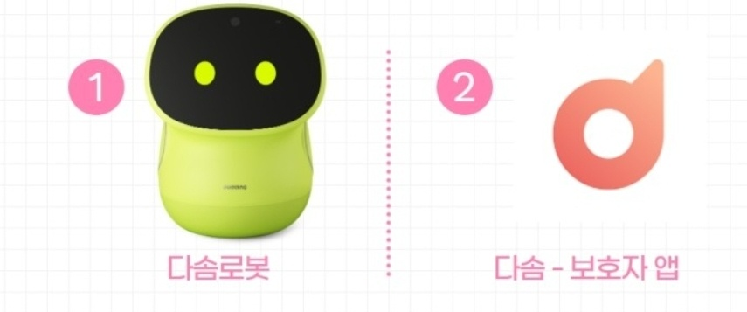

| 시장/기술 동향 분석
코로나로 인해 활성화된 시장: 돌봄 서비스 관리 플랫폼 및 관련 플랫폼
중구 스마트케어 앱 어르신, 장애인을 위한 방문 케어, 이동 지원, 말벗 상담, 안부 확인, 나들이 지원 등을 제공
노인 돌봄서비스 ‘다솜’ 다솜로봇은 보호자 앱과 연동을 하여 부모님과 노인분들을 돌볼 수 있는 AI솔루션, AI돌봄서비스
NUGU 스마트홈 전자기기 통합 관리 플랫폼으로 돌봄 서비스 시장에 들어가기 위해 문열림센서와 AI스피커를 활용
→ 비대면과 대면의 접점을 조절하여 코로나 시대에 적합한 돌봄 복지 사업을 모바일로 활용

Slide 9
시장/기술 동향 분석
기존 제품과의 비교(문열림센서&App)
기존 제품과의 비교(AI 스피커)
측정지표 | 기존 문열림센서 (SKT 누구) | 본 프로젝트 문열림센서
편리성 | 외출했을 때 누군가 집에 몰래 들어올 시 알림 취침 중 침입자 발생 시 알림 | 특정 시간동안 문이 한번도 열리지 않았을 경우 알림
기능성 | 열림 센서를 통해 출입 사실을 사전에 인지 싸이렌 경보음으로 침입자 및 사용자에게 경고 SOS 메시지 자동 발송 | 열림 센서를 통해 문 열림 정보를 제공 문 열림 빈도를 분석하여 자동으로 SOS 메시지 발송 SOS 버튼을 통한 긴급 호출 기능 제공
사용성 | APP에서 문열림센서 뿐만 아니라 다른 종류의 기기도 등록 가능 | 사고 예방 및 응급 상황 대처를 목표로 하여 사회 복지에 특화된 앱으로, 앱 접근성과 사용성을 높임 문 열림 탐지 시간을 사용자가 맘대로 지정할 수 있음
측정지표 | 기존 AI 스피커 (카카오 미니) | 본 프로젝트 AI 스피커
편리성 | 음성 명령을 통해 작동됨 | 음성 명령을 통해 작동됨
기능성 | 음악 엔진, 시각 엔진, 대화 엔진, 추천 엔진, 번역 엔진 등 기술이 결합 음성 인식, 택시 호출, 주가 확인 등 다양한 작업이 음성 인식으로 가능 | 음악 재생, 질문, 리마인더 설정, 알림 설정, 날씨 정보 등 다양한 기능을 활용한 대화 기능 대화 횟수 및 시각을 기록 및 저장하여 앱 사용자에게 데이터 전달
사용성 | 노인들이 다루기에는 자신의 핸드폰과 연동해야 됨으로 사용하기 어려움 | 핸드폰과 연동할 필요 없이 기기 바로 사용 가능

Slide 10
| 설문조사 분석
설문 이름 | 노인 돌봄 서비스 애플리케이션 관련 사용 여부 및 필요 기능 조사
설문 시행 기간 | 2021년 6월 8일 ~ 2021년 6월 22일
설문 응답 인원 | 97명
표본 집단 | 20세 이상 학생 및 직장인
표본 집단 선정 이유 | 부모 또는 조부모와 거주지가 평균적으로 다른 경우를 대상으로 하여 필요한 기능을 파악하기 위해서 가장 적합함.
설문 도구 | 카카오톡, Naver form

Slide 11
| 요구사항 정의서
구분 | 기능 | 설명
S/W | 앱 사용자 정보 등록 | 앱에 접근하기 위한 계정을 생성할 수 있다.
 | 앱 사용자 정보 수정 | 앱에 접근하기 위한 계정 정보를 수정할 수 있다.
 | 앱 사용자 정보 삭제 | 앱에 접근하기 위해 등록된 계정을 삭제할 수 있다.
 | 디바이스 등록 | 디바이스 정보와 디바이스 사용자의 정보를 입력하여 해당 디바이스를 기기에 등록할 수 있다.
 | 디바이스 정보 수정 | 등록된 디바이스의 정보를 수정할 수 있다.
 | 디바이스 삭제 | 등록된 디바이스를 기기로부터 등록해제할 수 있다.
 | DB 앱 연결 | DB와 앱을 연동하여 데이터 송수신이 가능하다.
 | 이상징후 판단 | 각각 정해진 조건에 따라 대상자의 이상징후를 판단할 수 있다.
 | (긴급 SMS) 긴급 문자 전송 | 119와 설정된 번호로 등록한 사용자 정보가 적힌 문자가 송신된다.
 | 실시간 데이터 모니터링 | DB와 연동되어 앱 사용자가 H/W 사용자의 데이터를 실시간으로 관찰할 수 있다.
 | (SOS Alarm) 앱 알림 서비스 | 대상자에게 이상이 있다고 판단될 시, 앱 사용자에게 알림창이 뜬다.
 | 이상징후 판단주기 설정 | 사용자가 이상징후 판단 시 사용되는 판단주기를 설정할 수 있다.
구분 | 기능 | 설명
H/W | 외출여부와 실내 활동 여부 감지 | 각 문에 있는 도어 센서를 통해 대상자가 문을 여닫은 횟수와 시각을 측정할 수 있다.
 | 대화 빈도 및 대화 시각 파악 | AI스피커를 이용해 대화를 이어나가며, 이 때 대화 횟수와 대화 시각을 측정할 수 있다.
 | 아두이노 라즈베리파이 연결 | BLE통신을 통해 아두이노의 값을 라즈베리파이로 넘겨줄 수 있다.
 | 라즈베리파이 서버 연결 | 라즈베리파이를 서버와 연동하여 통신이 가능하고 측정 값을 서버로 넘겨준다.

Slide 12
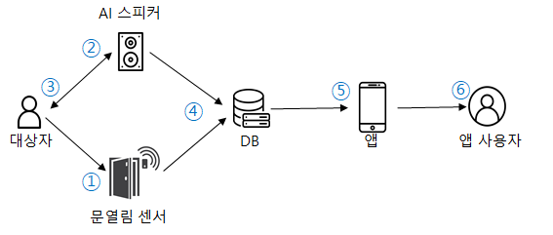
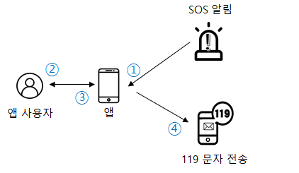
| 서비스 구성도 - 서비스 시나리오
데이터 실시간 모니터링 1. 대상자에 의해 문이 열리면 값이 바뀐다. 2. 대상자가 말하는 것을 인지하며 대화 시작 시각과 대화 시간을 임시 저장한다. 3. 대상자에게 말을 걸며 대화를 시도한다. 4. 1번의 정보와 2번의 정보를 DB에 기록한다. 5. 데이터를 추출 및 가공하여 앱에 나타낸다. 6. 앱 사용자는 확인이 쉽게 추출 및 가공된 데이터를 모니터링한다.
119문자 전송 기능 1. 이상징후 조건에 합당하면 SOS알림이 앱에 전달된다. 2. 앱 사용자는 앱으로부터 알림을 실시간으로 전달받는다. 3. 알림을 확인한 앱 사용자는 119문자 전송기능을 사용하기 위해 앱에 신호를 보낸다. 4. 앱에 저장되어 있는 대상자의 거주지가 119에 문자로 전송된다.
데이터 실시간 모니터링
119문자 전송 기능

Slide 13
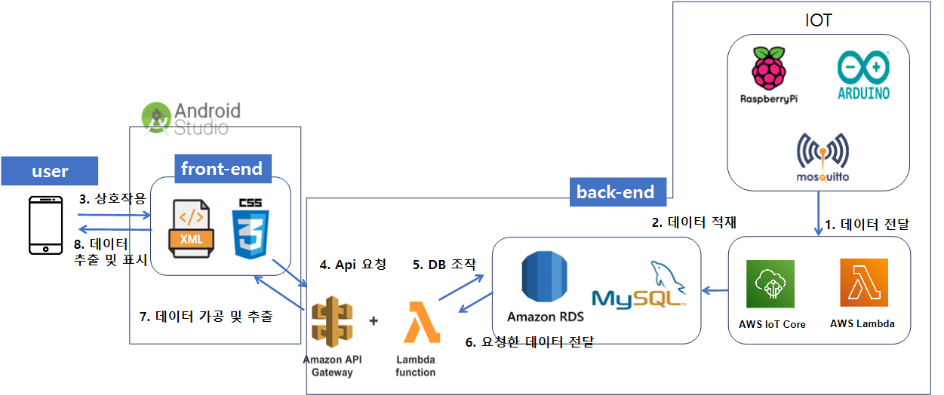
| 서비스 구성도 - 서비스 시나리오
back-end
1. 데이터 전달: 각 센서나 기기에서 받은 정보를 Lambda가 접근할 수 있는 환경에 저장한다. 2. 데이터 적재: Lambda함수를 이용해 mysql에 데이터를 적재한다.
5. DB 조작: Lambda 함수를 사용해 DB에 접근하여 SQL문을 실행, 데이터를 적재하거나 조회한다.
6. 요청한 데이터 전달: 데이터 조회를 요청했을 시 해당 데이터를 전달한다.
front-end 3. 상호작용: 사용자가 앱의 컴포넌트를 통해 기능을 사용한다.
4. Api 요청: REST API 방식으로 서버로부터 데이터를 송/수신한다.
7. 데이터 가공 및 추출: Api 요청에 대한 결과값(데이터 등)을 반환한다.
8. 데이터 추출 및 표시: 7번에서 받아온 데이터를 추출하여 사용자에게 시각화하여 제공한다.

Slide 14
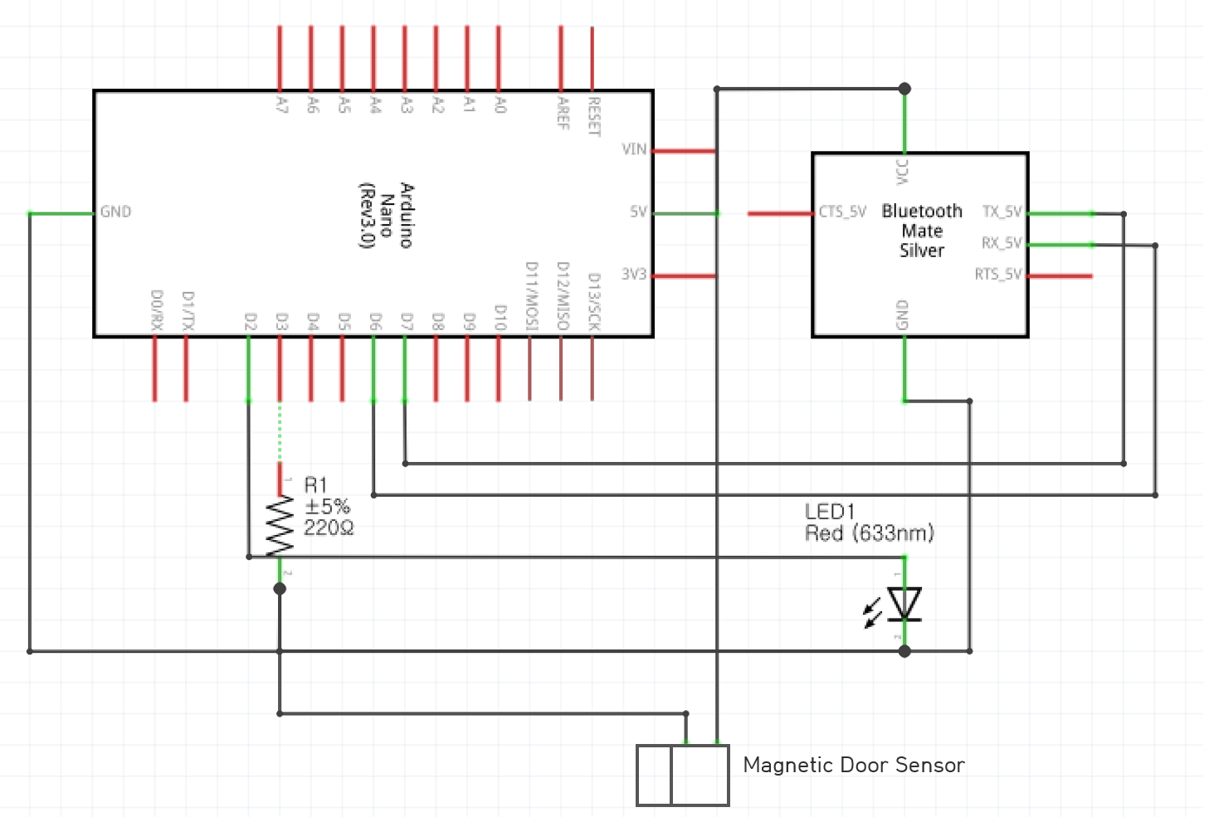
| 하드웨어/센서 구성도
센서 종류 | 연결 핀 | 설명
마그네틱 문 열림 감지용 센서 (5C-39) | GND | 아두이노의 GND에 연결
 | VCC | 아두이노의 5V에 연결
 | IN | 아두이노 3번 핀에 연결
블루투스 직렬포트 모듈 (HC-05) | GND | 아두이노의 GND에 연결
 | VCC | 아두이노의 5V에 연결
 | RXD | 아두이노 7번 핀에 연결
 | TXD | 아두이노 6번 핀에 연결

Slide 15
| 메뉴 구성도
스플래쉬 화면
기존 회원
로그인
등록된 디바이스 목록
데이터 모니터링
회원가입
ID찾기
디바이스 등록
디바이스 수정
PW찾기
사용자 계정관리
디바이스 삭제
긴급 전화
SOS 메시지 전송

Slide 16
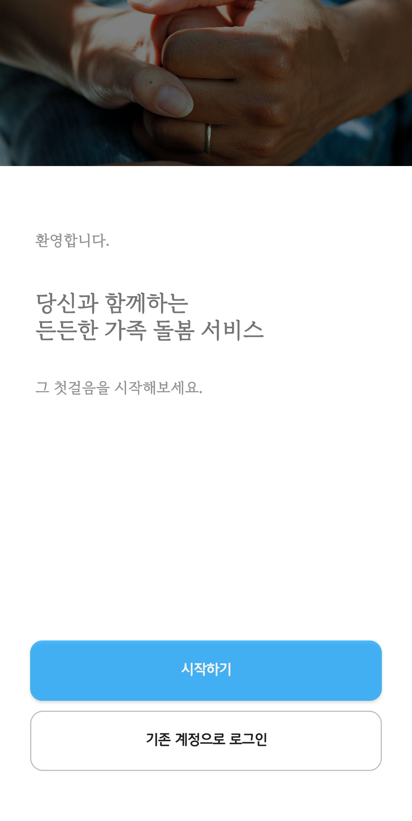
| 화면 설계서
 | 기능 번호 | LOG-01
 | 기능 명 | x
 | 기능설명 | 앱의 첫 화면,
 | 처리내용 | 앱 실행 시 뜨는 화면으로 기존회원은 로그인 절차를 진행하고 신규 회원은 [시작하기]를 통해 회원가입 절차 진행.
 | 비고 | 신규or 기존 선택
 | 요구사항 명 | 사용자 로그인

Slide 17
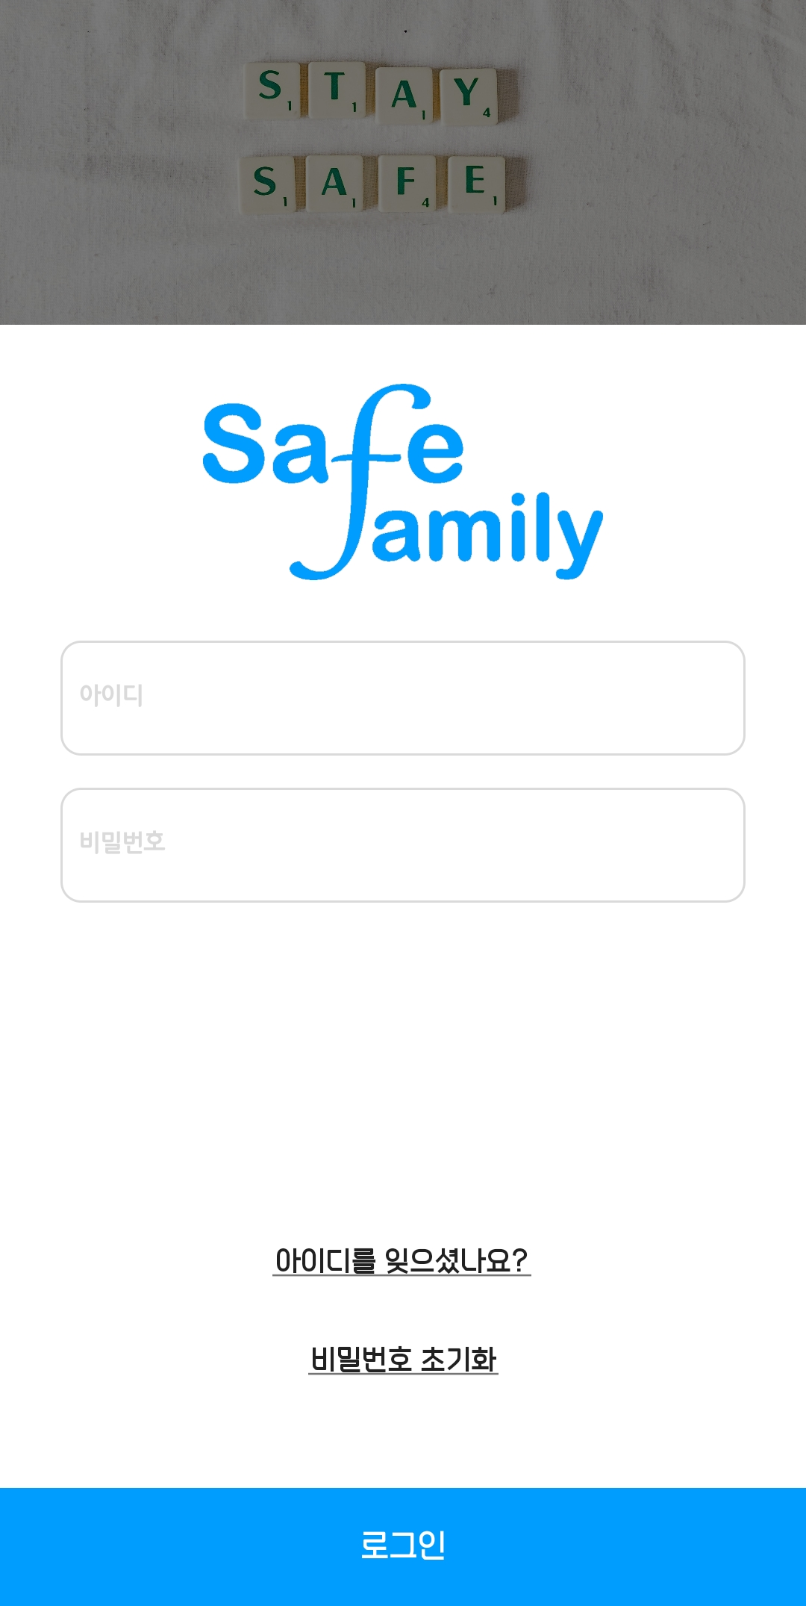
| 화면 설계서
 | 기능 번호 | LOG-01-01
 | 기능 명 | 로그인
 | 기능설명 | 회원 아이디와 비밀번호를 통해 앱에 로그인 하여, 보안성과 사용성을 높임.
 | 처리내용 | ∎기존회원의 로그인 아이디와 그에 일치하는 비밀번호를 입력하여 앱에 로그인 함. ∎메시지 출력 및 기능 거부 - 존재하지 않는 ID로 로그인을 시도할 경우 알림 창이 뜨고 로그인 실패 - 만약, 비밀번호가 틀렸을 경우 알림 창이 뜨고 로그인 실패
 | 비고 | 로그인을 통해 사용자 정보를 불러온 후 디바이스 목록 페이지 표시
 | 요구사항 명 | 사용자 정보 조회

Slide 18
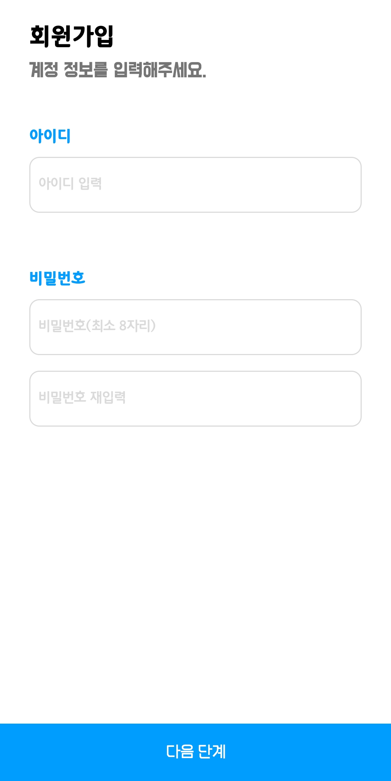
| 화면 설계서
 | 기능 번호 | LOG-01-02
 | 기능 명 | 회원가입
 | 기능설명 | 회원가입 화면 앱에 사용자의 ID와 Password를 저장함으로써 사용자를 등록함.
 | 처리내용 | ∎ 필요한 정보 및 입력 조건 - ID 입력 조건: 영문, 숫자를 포함하여 8자리 이상 - Password 입력 조건: 영문, 숫자를 포함하여 8자리 이상 - 이메일 입력 조건: ~~@~~로 되어야 하며, 존재하는 이메일이어야 함. ∎메시지 출력 및 기능 거부 - 입력 조건에 맞지 않을 시, 정보 알림창이 뜸 - 이미 존재하는 아이디면 정보 알림창이 뜸
 | 비고 | 회원가입을 통해 사용자 등록
 | 요구사항 명 | 앱 사용자 등록

Slide 19
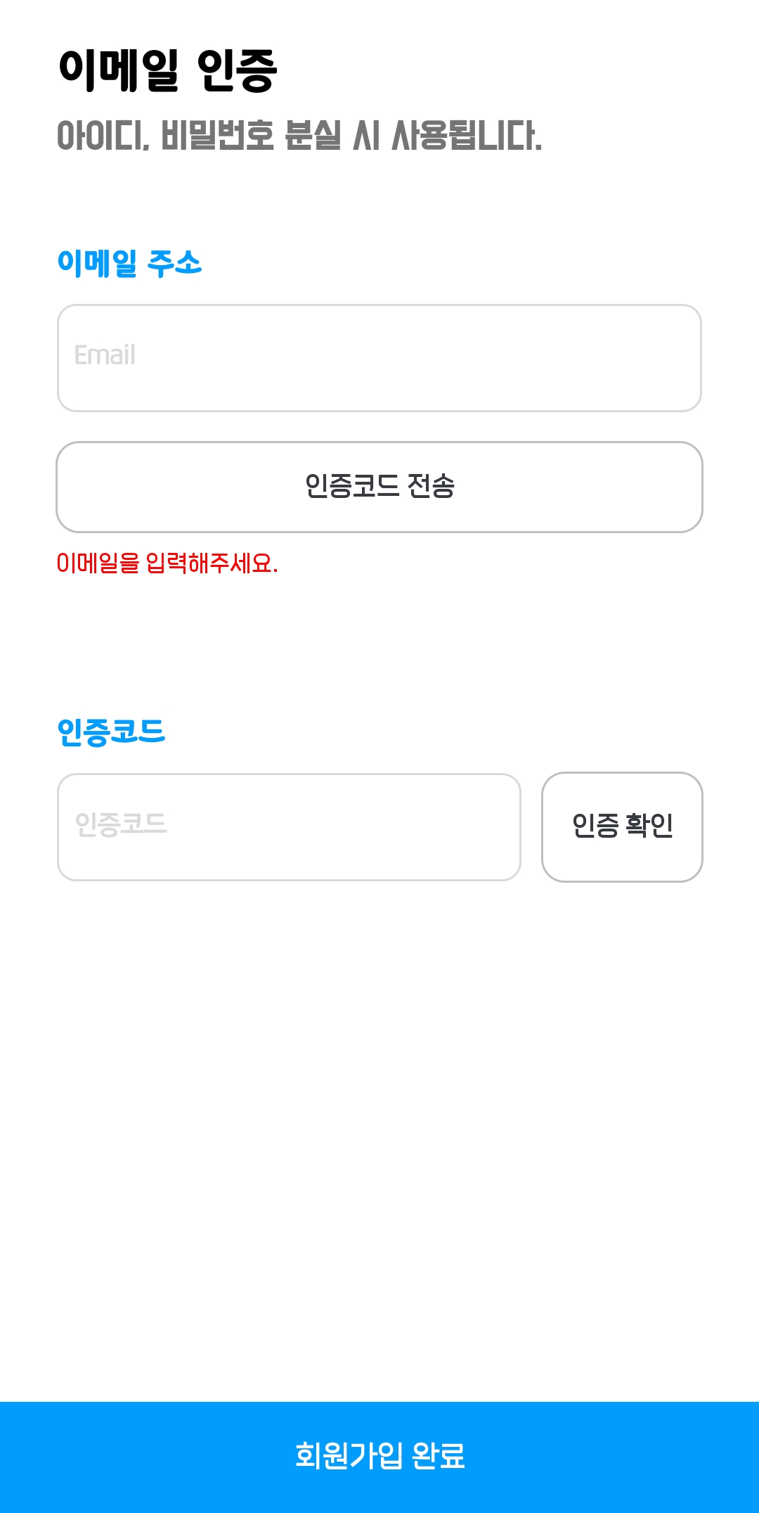
| 화면 설계서
 | 기능 번호 | LOG-01-0201
 | 기능 명 | 회원가입_이메일인증
 | 기능설명 | 회원가입 화면 보안성을 높이기 위해 이메일 인증 단계를 거쳐 회원가입을 완료함.
 | 처리내용 | ∎ 이메일 주소란에 들어갈 입력 조건 - ~~@~~의 양식 지키기 ∎메시지 출력 및 기능 거부 - 입력 조건에 맞지 않을 경우 - 이미 가입에 사용된 이메일 주소일 경우 - 인증코드가 맞지 않은 경우 ∎입력한 이메일 주소로 받은 인증코드를 입력함으로써 회원가입 완료
 | 비고 | 회원가입을 위한 이메일 인증 단계
 | 요구사항 명 | 본인 인증 절차

Slide 20
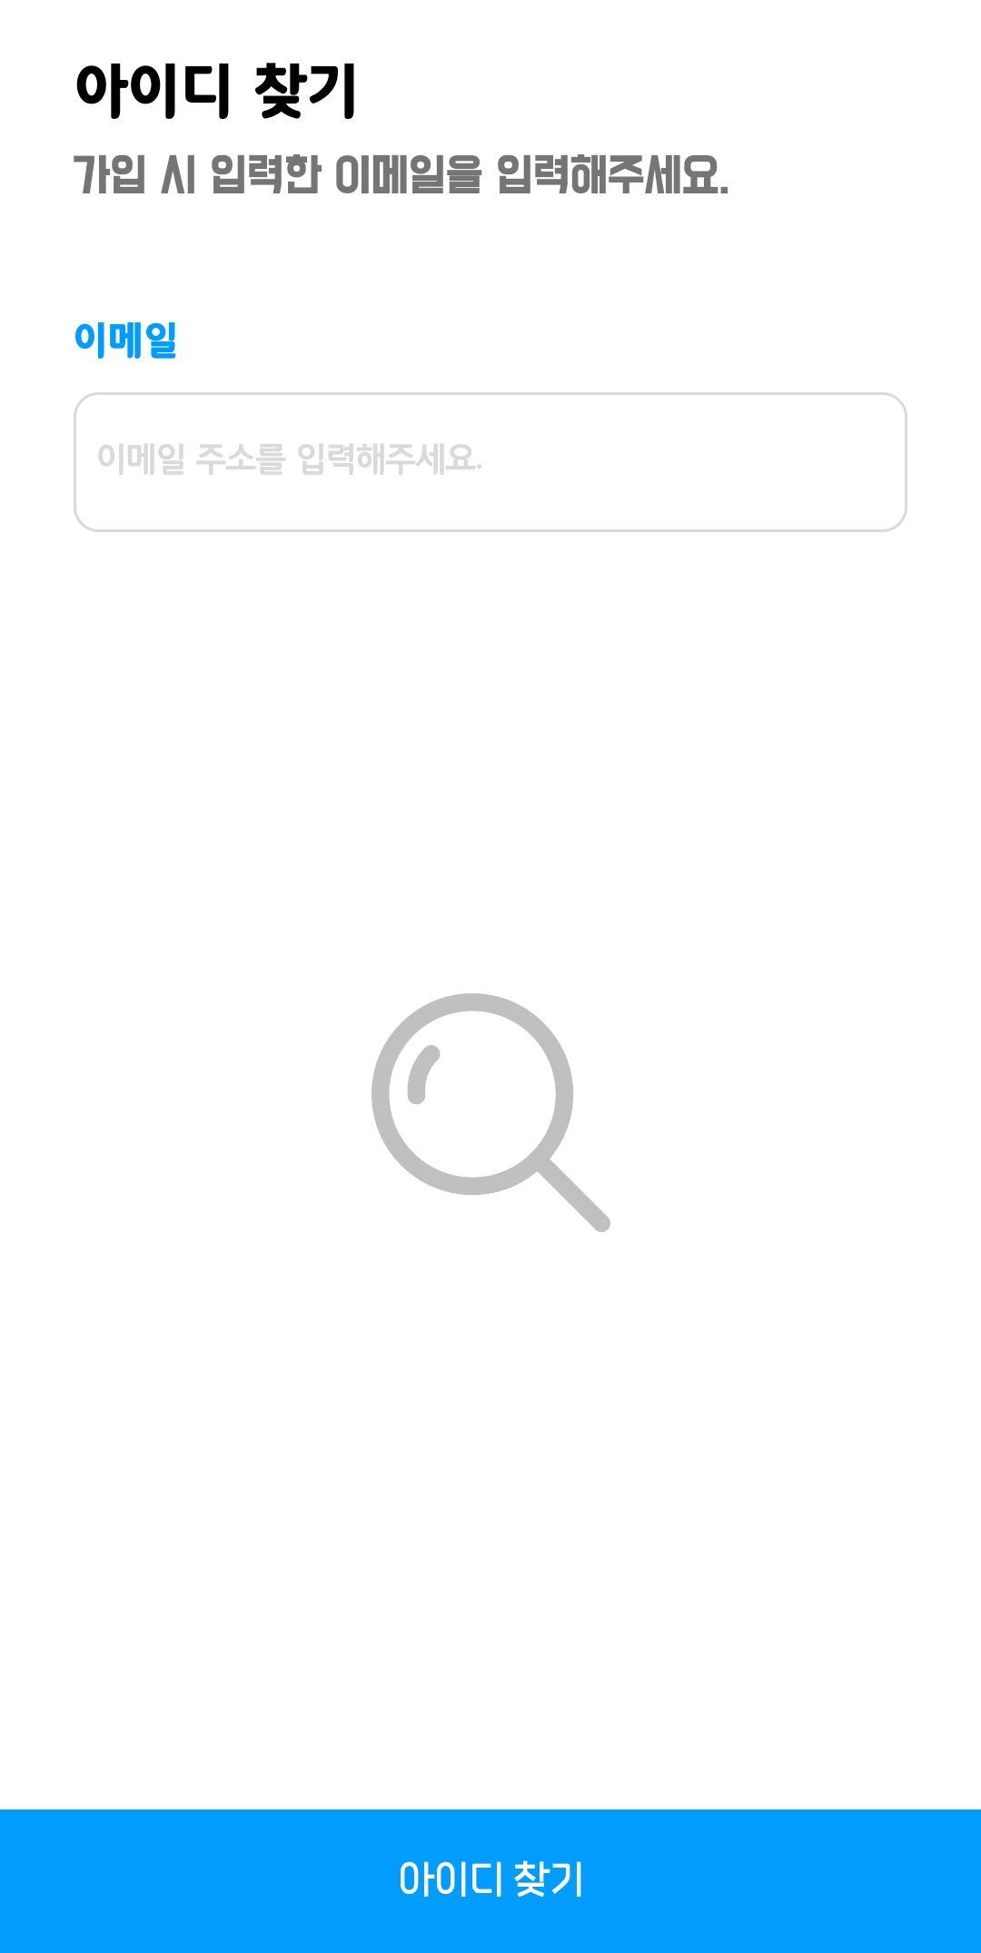
| 화면 설계서
 | 기능 번호 | LOG-01-03
 | 기능 명 | ID찾기
 | 기능설명 | ID 찾기 화면 회원가입 당시 적었던 이메일 주소를 이용해 ID 찾기
 | 처리내용 | ∎ 이메일 주소란에 들어갈 입력 조건 - ~~@~~의 양식 지키기 ∎메시지 출력 및 기능 거부 - 입력 조건에 맞지 않을 경우 - 가입할 때 사용했던 이메일 정보가 아닐 경우 ∎이메일 주소를 입력하면 해당 주소로 가입했던 ID 정보창이 뜸.
 | 비고 | 입력한 이메일로 가입한 ID를 찾아 메일로 전송
 | 요구사항 명 | SQL문을 이용해 ID찾기

Slide 21
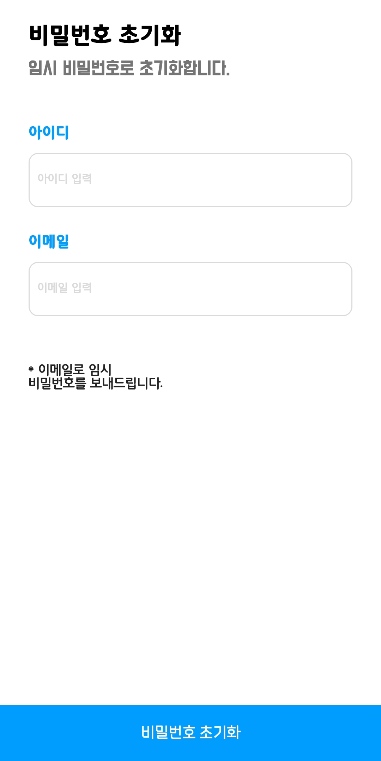
| 화면 설계서
 | 기능 번호 | LOG-01-04
 | 기능 명 | Password찾기
 | 기능설명 | 회원가입 당시 적었던 이메일 주소와 ID를 이용해 Password 찾기
 | 처리내용 | ∎ 이메일 주소란에 들어갈 입력 조건 - ~~@~~의 양식 지키기 ∎메시지 출력 및 기능 거부 - 입력 조건에 맞지 않을 경우 - 이메일정보와 아이디가 동일 회원이 아닐 시 알림창 뜸. ∎ 찾기 진행 시 해당 이메일로 가입된 아이디와 입력한 아이디가 일치할 경우에만 비밀번호 초기화진행 ∎ 해당 이메일 주소로 가입된 회원의 비밀번호를 시스템에서 임의적으로 재설정한 후 임시 비밀번호가 메일로 발송됨.
 | 비고 | 입력한 이메일로 가입했던 회원을 찾아 임시 비밀번호로 업데이트하기
 | 요구사항 명 | SQL문을 이용해 Password찾기

Slide 22

| 화면 설계서
 | 기능 번호 | EDIT-02, LOG-02, DEL-01
 | 기능 명 | 회원 비밀번호 변경, 로그아웃, 계정 삭제(회원 탈퇴)
 | 기능설명 | 회원 계정을 관리하는 페이지. 비밀번호 변경: 등록된 회원 정보의 비밀번호를 변경. 로그아웃: 로그인되어 앱이 가지고 있던 캐시가 사라지고 로그아웃됨. 계정삭제: 현재 로그인 되어 있는 회원 정보를 삭제
 | 처리내용 | f1: 비밀번호 변경 ∎등록된 회원정보의 비밀번호를 변경함. f2: 로그아웃 ∎현재 로그인되어 보이던 회원의 디바이스 목록 페이지가 사라지며 LOG-01 로그인 페이지로 이동함. f3: 계정 삭제 ∎현재 비밀번호를 재입력하는 절차를 거친 후, 조건에 부합할 시, 회원 계정이 삭제됨.
 | 비고 | f1: f2:현재 로그인 정보 삭제하여 초기 화면으로 이동, f3: 사용자 정보를 DB에서 삭제
 | 요구사항 명 | f1: f2: 키로 가져오던 사용자 ID 해제, f3: 계정 삭제

Slide 23
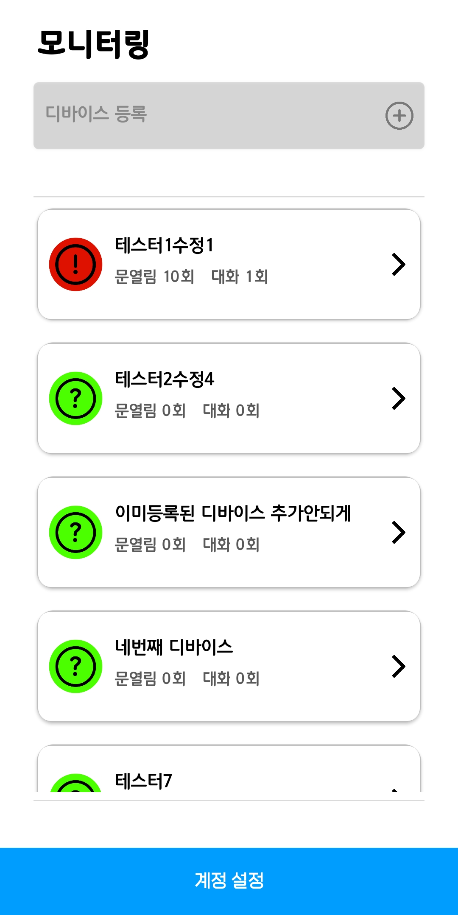
| 화면 설계서
 | 기능 번호 | DIS-01
 | 기능 명 | 디바이스 목록 표시
 | 기능설명 | 로그인하면 보이는 화면으로 등록된 디바이스 목록이 나타남.
 | 처리내용 | ∎ 등록된 디바이스가 목록으로 출력되어, 한 번에 여러 개의 디바이스의 정보를 확인할 수 있음. ∎ 디바이스의 1일 문열림횟수, 대화 횟수 등 간단한 정보가 디바이스와 함께 출력됨.
 | 비고 | DB에서 등록된 디바이스에 알맞은 횟수 정보를 가져옴.
 | 요구사항 명 | SQL을 이용해 알맞은 횟수 가져오기

Slide 24
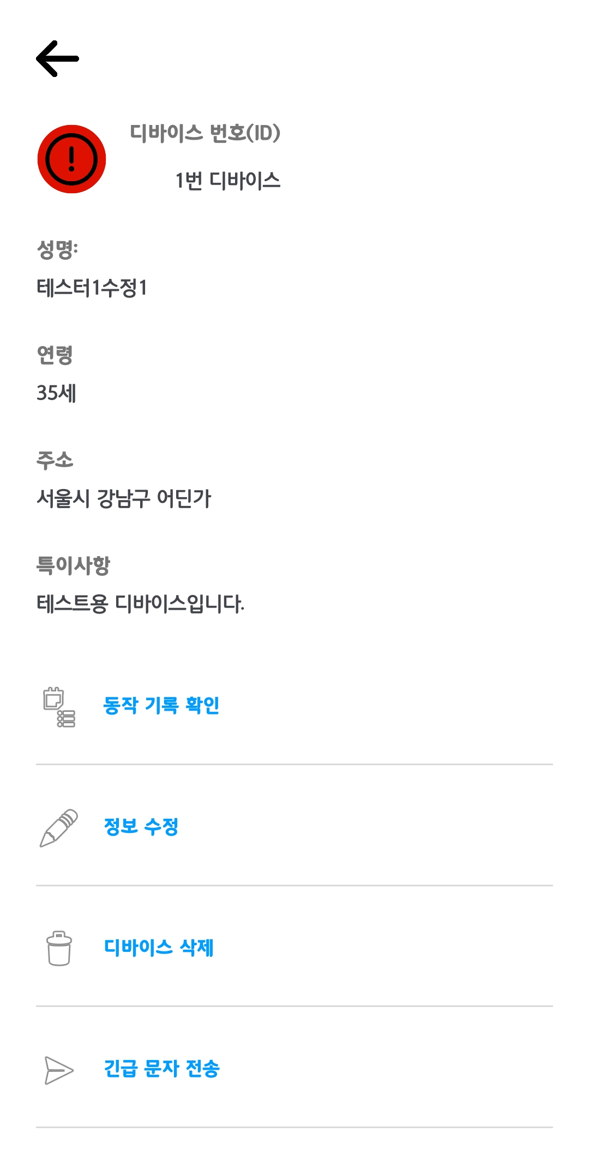
| 화면 설계서
 | 기능 번호 | DIS-02
 | 기능 명 | 디바이스 상세정보
 | 기능설명 | 문 열림 횟수, 열린 문의 위치, AI스피커와 대화시각부터 대화횟수 등 상세 정보를 실시간으로 확인할 수 있음.
 | 처리내용 | ∎디바이스 아이디를 키로 가져와 그 디바이스의 센서들이 받는 값들을 앱을 통해 사용자에게 보여줌. ∎실시간으로 데이터가 전송되기 때문에 시간이 지남에 따라 데이터 증가. -> 데이터 값은 표로 나타나며 목록이 많아져 한 페이지를 넘어갈 시 스크롤바를 적용함으로써 사용자의 편의성 고려. ∎데이터는 최신순으로 나열되며, 한 달이 지나면 자동 삭제 처리
 | 비고 | 등록된 디바이스에 알맞은 데이터 정보 수신
 | 요구사항 명 | 실시간 데이터 상세보기

Slide 25
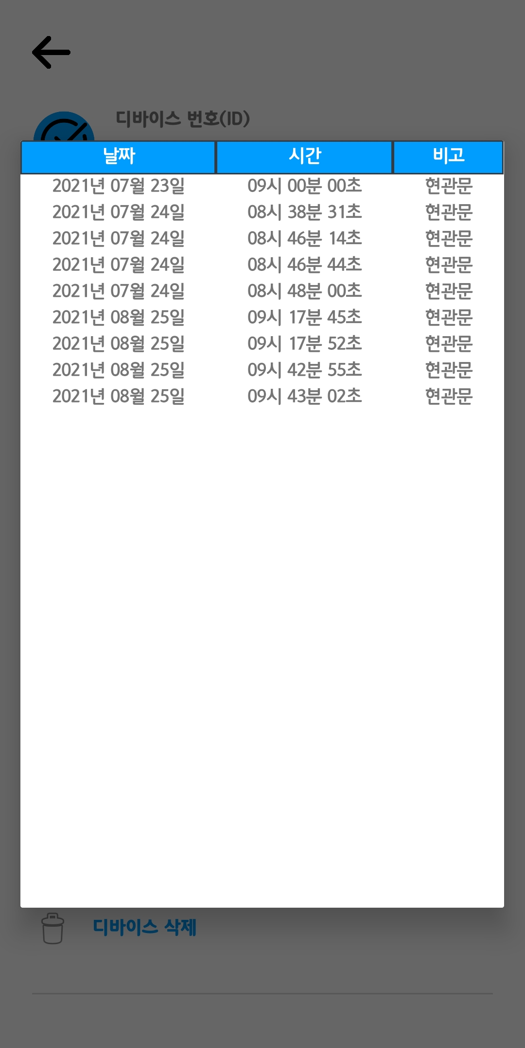
| 화면 설계서
 | 기능 번호 | DIS-03
 | 기능 명 | 디바이스 데이터 모니터링
 | 기능설명 | 문 열림 횟수, 열린 문의 위치, AI스피커와 대화시각부터 대화횟수 등 상세 정보를 실시간으로 확인할 수 있음.
 | 처리내용 | ∎디바이스 아이디를 키로 가져와 그 디바이스의 센서들이 받는 값들을 앱을 통해 사용자에게 보여줌. ∎실시간으로 데이터가 전송되기 때문에 시간이 지남에 따라 데이터 증가. -> 데이터 값은 표로 나타나며 목록이 많아져 한 페이지를 넘어갈 시 스크롤바를 적용함으로써 사용자의 편의성 고려. ∎데이터는 최신순으로 나열되며, 한 달이 지나면 자동 삭제 처리
 | 비고 | 등록된 디바이스에 알맞은 데이터 정보 수신
 | 요구사항 명 | 실시간 데이터 상세보기

Slide 26
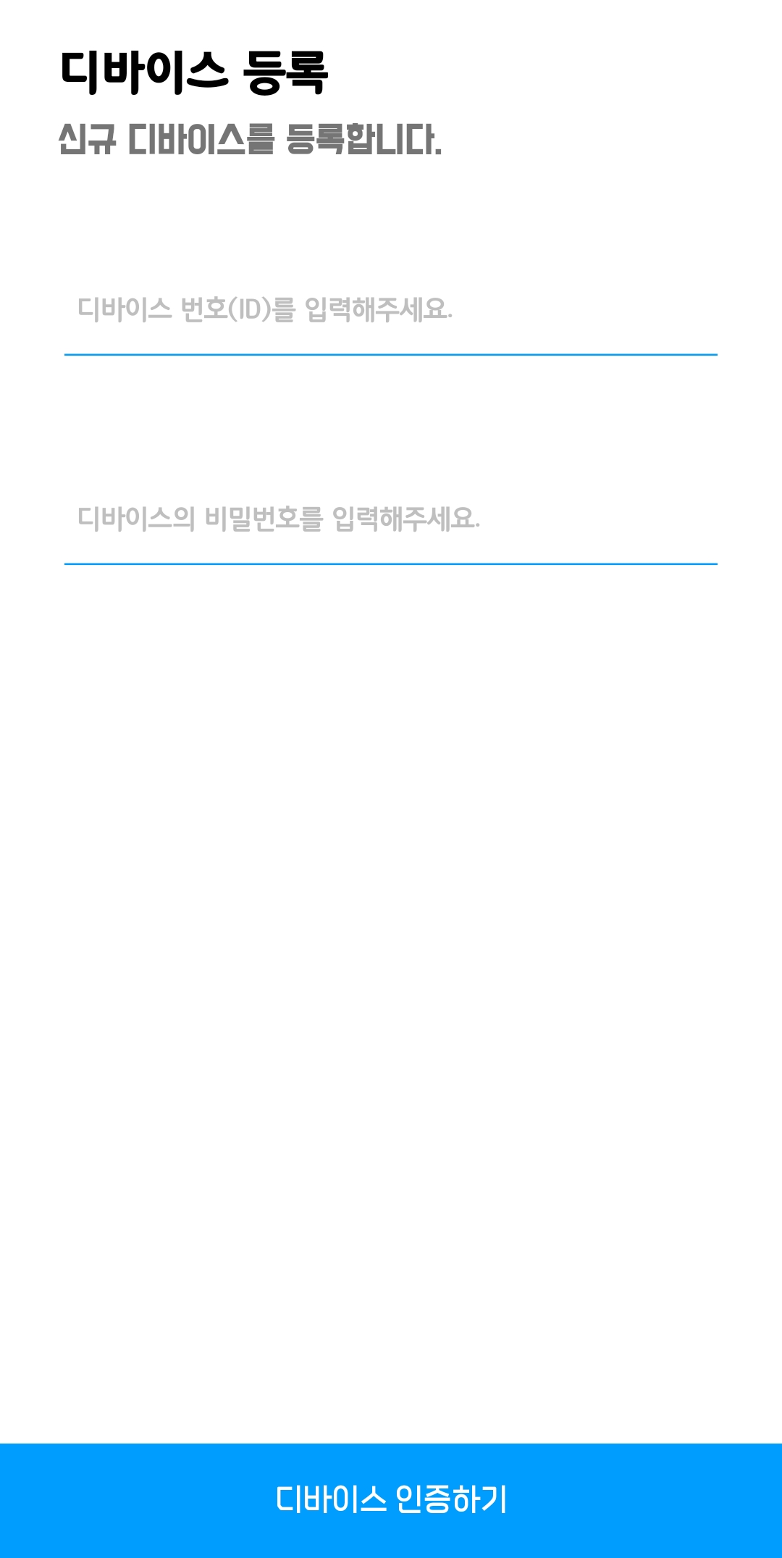
| 화면 설계서
 | 기능 번호 | ENR-01-01
 | 기능 명 | 디바이스 정보 등록
 | 기능설명 | 디바이스 등록 화면 디바이스 일련번호와 비밀번호를 입력받아 디바이스를 연동.
 | 처리내용 | ∎디바이스 일련번호와 초기 비밀번호를 입력. ->디바이스 연동 시 비밀번호 재설정을 요구하는 메시지가 출력됨. ∎ 비밀번호 입력 조건 : 숫자 4자리 이상 연동 완료 메시지가 출력되며 ENR-01-02 로 이동
 | 비고 | ∎연결되는 기능 : 디바이스 등록 시 DB LOGIN
 | 요구사항 명 | 디바이스 연동

Slide 27
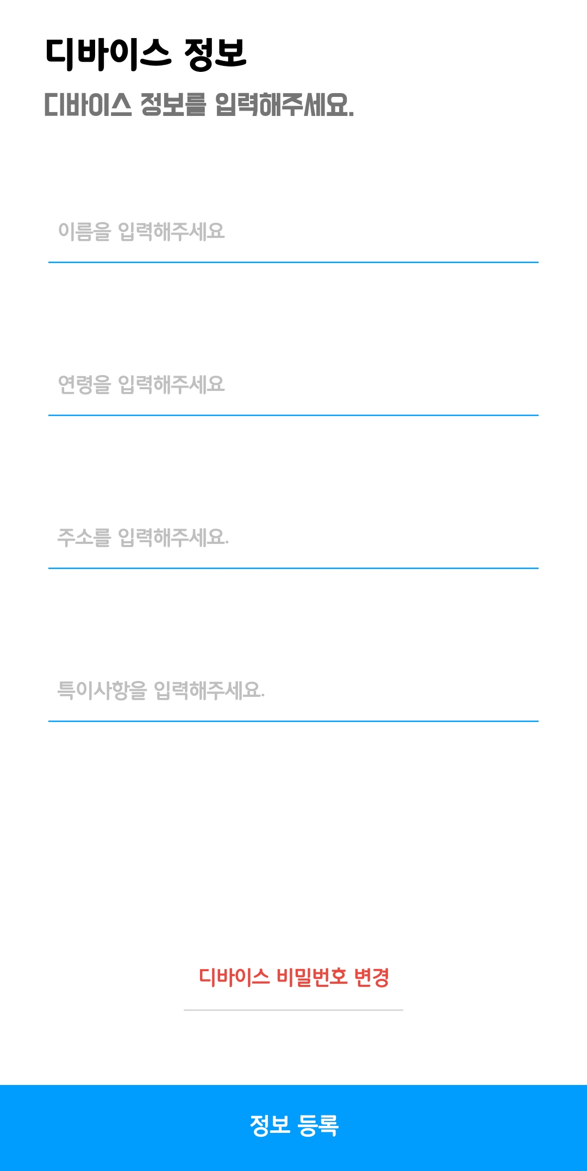
| 화면 설계서
 | 기능 번호 | ENR-01-02
 | 기능 명 | 대상자 프로필 정보 등록
 | 기능설명 | 디바이스 연동 후 등록 완료를 위해서 대상자 프로필 정보 입력
 | 처리내용 | ∎필요한 정보와 입력 조건 1) 이름 – 한글과 영어만 입력 2) 나이 – 숫자만 입력 3) 거주지 ∎메시지 출력 및 기능 - 거부입력조건에 벗어날 시 경고메시지 출력 및 등록 거부 - 위의 3개 중 1개만 작성하지 않아도 등록 거부
 | 비고 | 디바이스 연동 후 등록을 위한 절차
 | 요구사항 명 | 대상자 프로필 정보를 디바이스에 연결

Slide 28
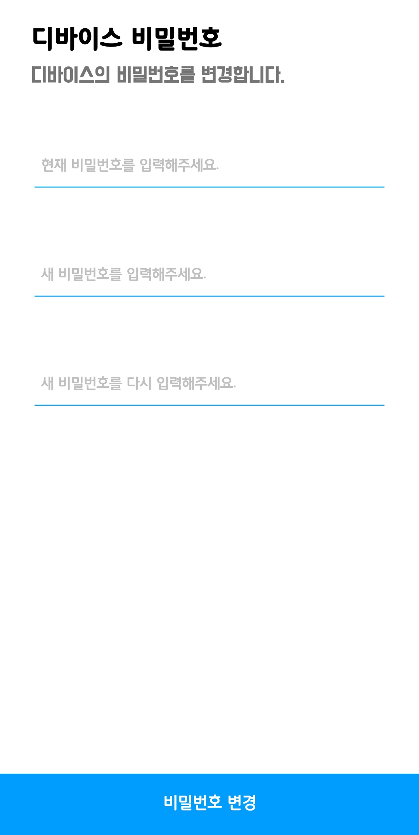
| 화면 설계서
 | 기능 번호 | EDIT-01-01
 | 기능 명 | 디바이스 Password 변경
 | 기능설명 | 디바이스의 비밀번호 변경 가능
 | 처리내용 | ∎필수 입력칸 1) 디바이스의 현재 비밀번호를 입력하는 칸 2) 새로운 비밀번호를 입력하는 칸 3) 새로운 비밀번호를 재입력하여 확인하는 칸 ∎비밀번호는 보안성을 위해 특정 문자로 보여짐. ∎메시지 출력 및 기능 거부 - 디바이스의 현재 비밀번호가 틀리면 오류메시지 출력 및 변경 거부 - 2)와 3)의 내용이 다를 경우.오류메시지 출력 및 변경 거부
 | 비고 | 디바이스 테이블 update
 | 요구사항 명 | 디바이스 비밀번호 업데이트

Slide 29
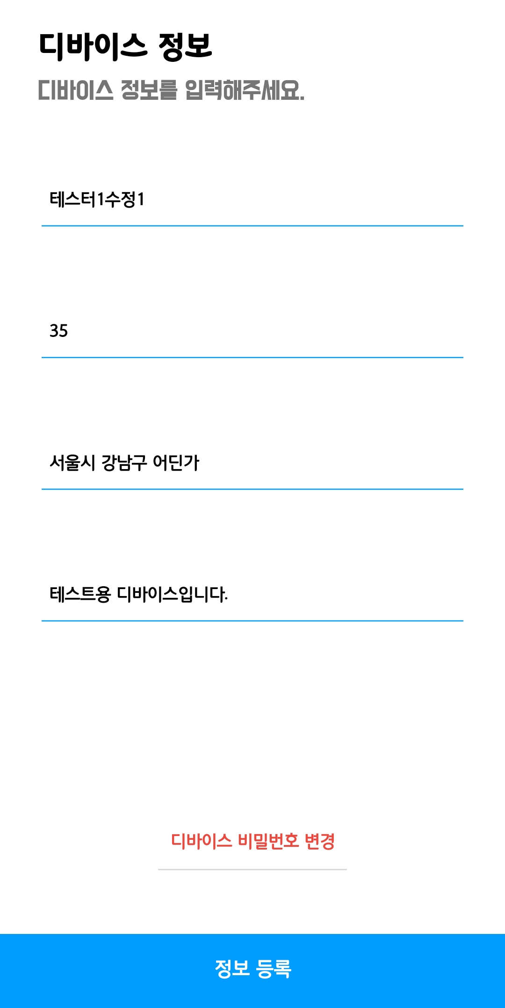
| 화면 설계서
 | 기능 번호 | EDIT-01-02
 | 기능 명 | 대상자 프로필 정보 변경
 | 기능설명 | 디바이스 대상자 프로필 정보를 수정
 | 처리내용 | ∎현재 디바이스의 비밀번호를 입력하여야 접근 가능 1) 디바이스의 비밀번호를 입력하여 접근 시도 2) 기존에 등록되어 있던 프로필 정보가 입력된 입력란이 나타남. 3) 입력란의 정보를 수정 후 [저장] 버튼을 누르면 수정이 완료 ∎디바이스의 비밀번호가 틀리면 오류메시지 출력 및 접근 거부
 | 비고 | 정보가 변하였을 경우를 고려하여 만들어진 기능
 | 요구사항 명 | 대상자 프로필 정보 업데이트

Slide 30
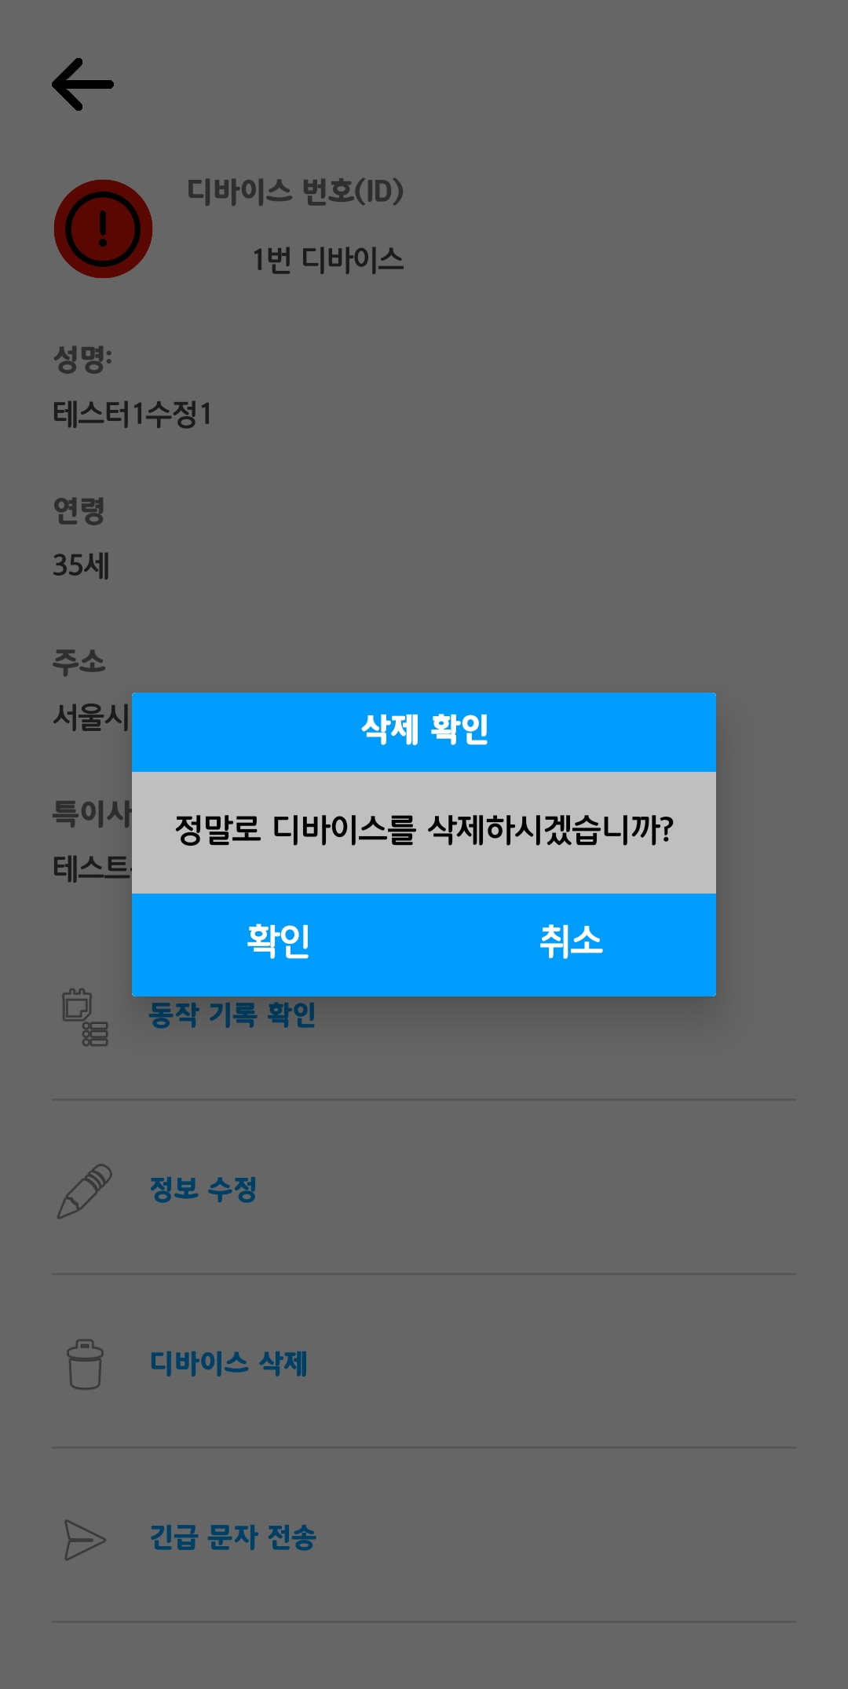
| 화면 설계서
 | 기능 번호 | DEL-02
 | 기능 명 | 등록된 디바이스 삭제
 | 기능설명 | ○ 등록된 디바이스를 삭제
 | 처리내용 | ∎ 디바이스 삭제 절차 1) 디바이스 [삭제] 버튼을 클릭 2) 삭제 요청을 재확인하기 위한 확인 창 띄움. 3) 현재 디바이스의 비밀번호 입력
 | 비고 | 디바이스 ID를 이용해 관련 정보를 DB에서 삭제
 | 요구사항 명 | 디바이스 정보 삭제

Slide 31
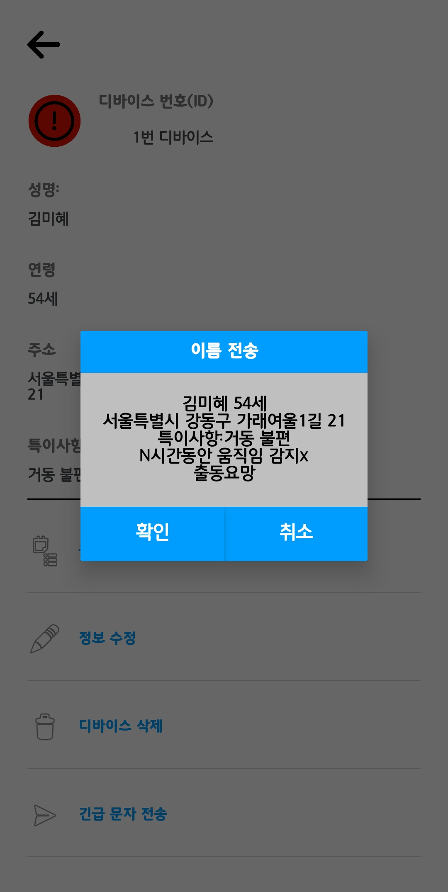
| 화면 설계서
 | 기능 번호 | SOS-01
 | 기능 명 | 긴급 메시지 전송
 | 기능설명 | ○ 119에 긴급 연락 기능
 | 처리내용 | ∎ 119에 긴급 연락 기능 버튼을 누르면 119에 디바이스 사용자의 거주지를 포함한 상세정보가 문자로 전송된다.
 | 비고 | DB를 통해 디바이스 사용자의 상세 정보를 가져옴. ∎연결되는 기능 : SMS 자동 전송
 | 요구사항 명 | SMS 전송

Slide 32
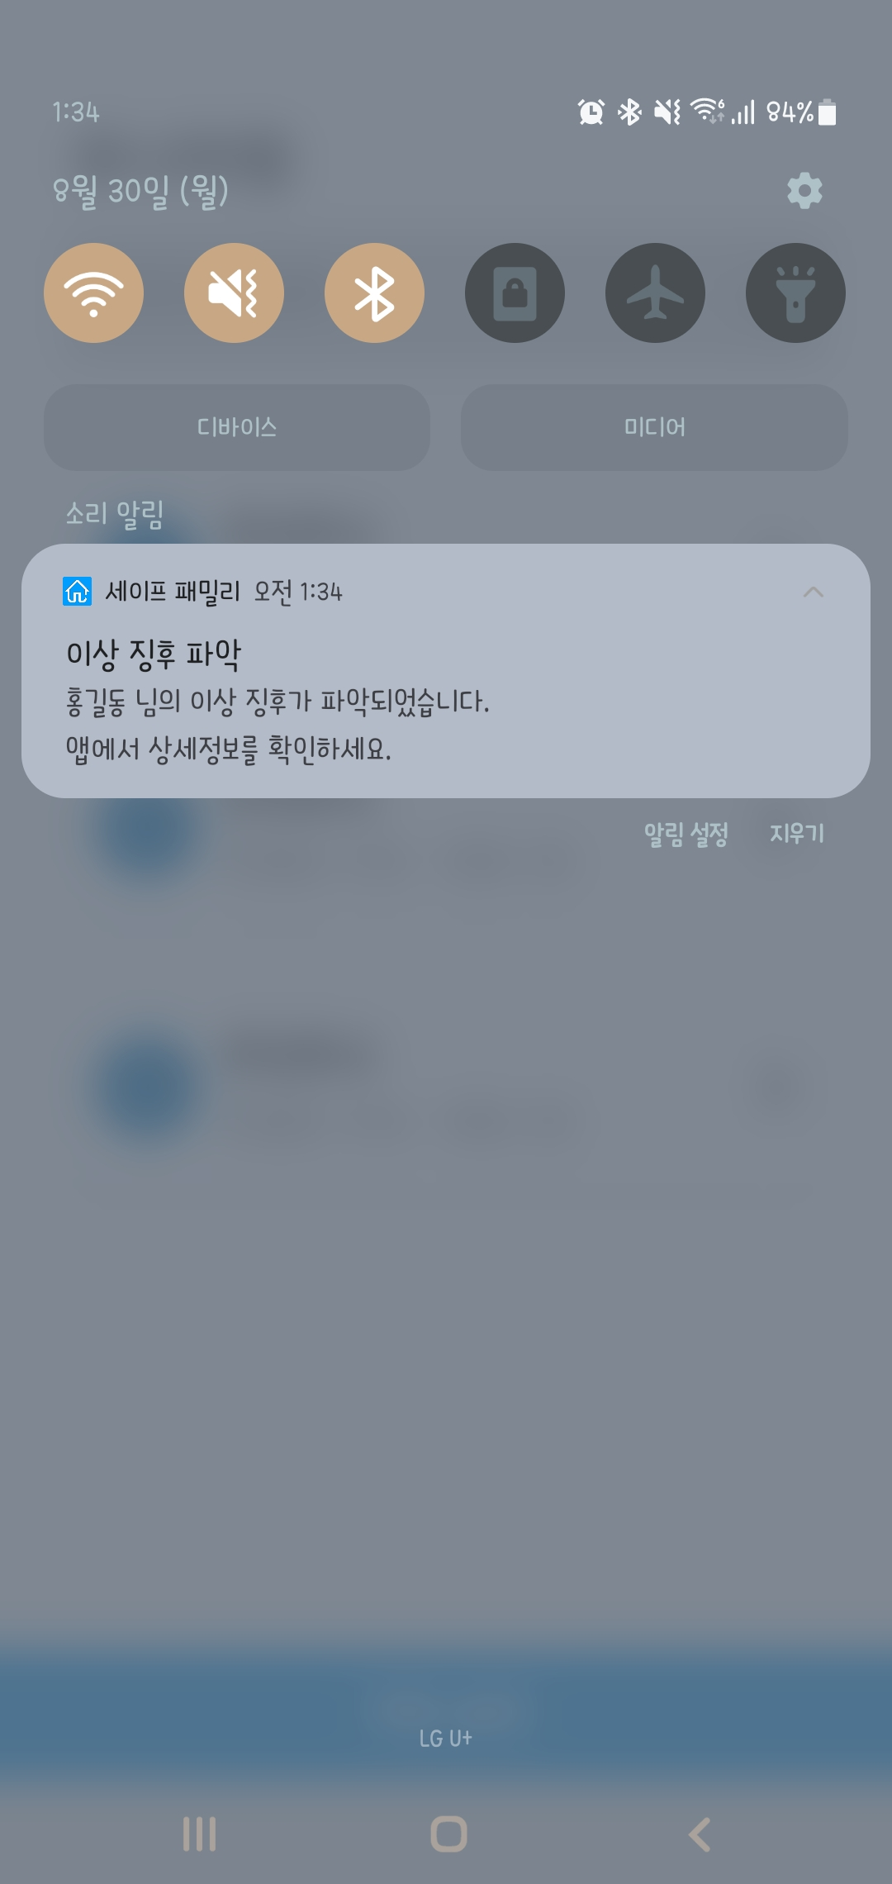
| 화면 설계서
 | 기능 번호 | SOS-02
 | 기능 명 | 이상징후 판단 SOS Alarm
 | 기능설명 | ○ 이상징후를 판단하여 사용자에게 메시지를 띄워줌.
 | 처리내용 | ∎ 안드로이드 알림바를 사용하여 사용자에게 이상징후로 판단된 대상자를 공지해줌. ∎ 사용자는 해당 알림바를 클릭하여 세부 정보를 확인할 수 있음.
 | 비고 | 해당 알림바는 사용자가 임의로 지울 수 있음.
 | 요구사항 명 | 이상징후 판단

Slide 33
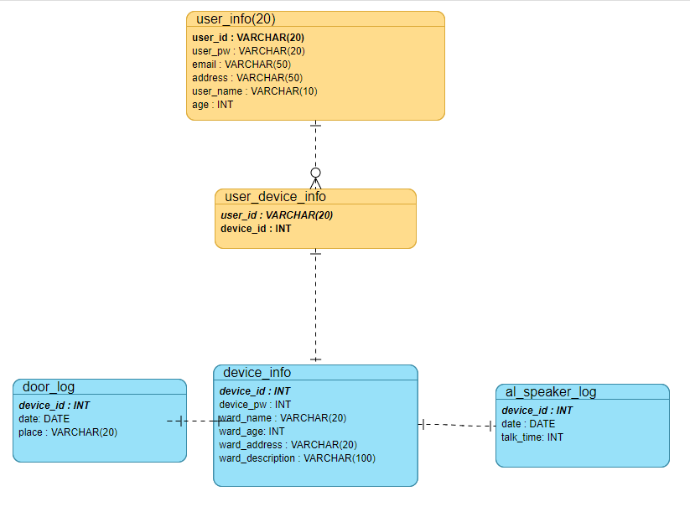
| 엔티티관계도 - ERD

Slide 34
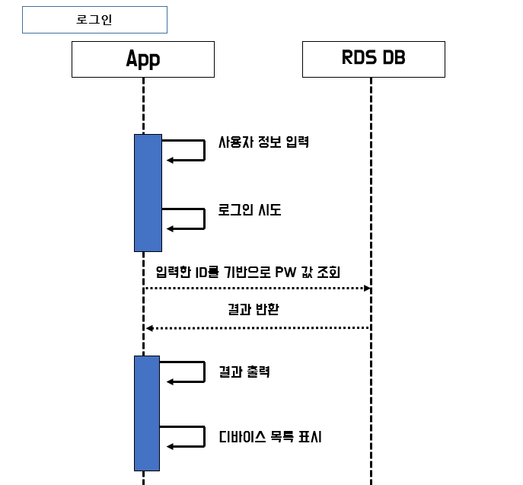
| 기능 처리도(기능 흐름도)

Slide 35
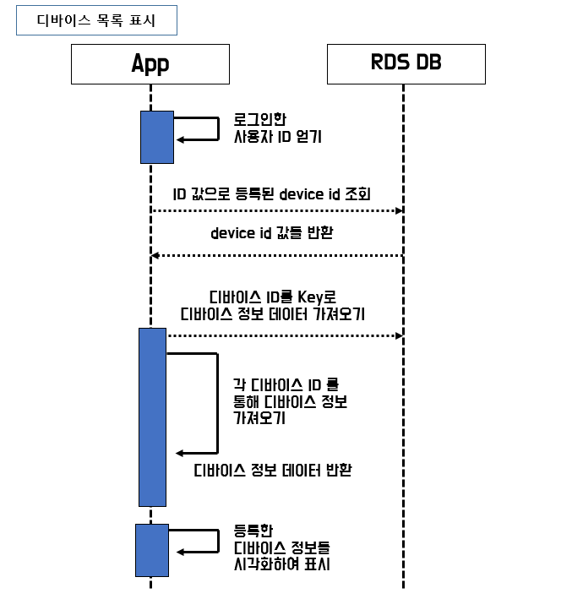
| 기능 처리도(기능 흐름도)

Slide 36
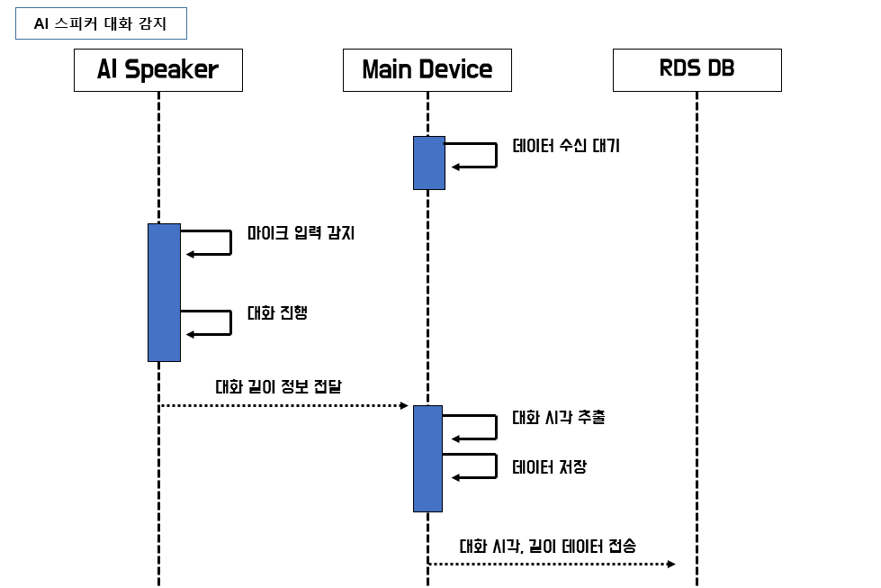
| 기능 처리도(기능 흐름도)

Slide 37
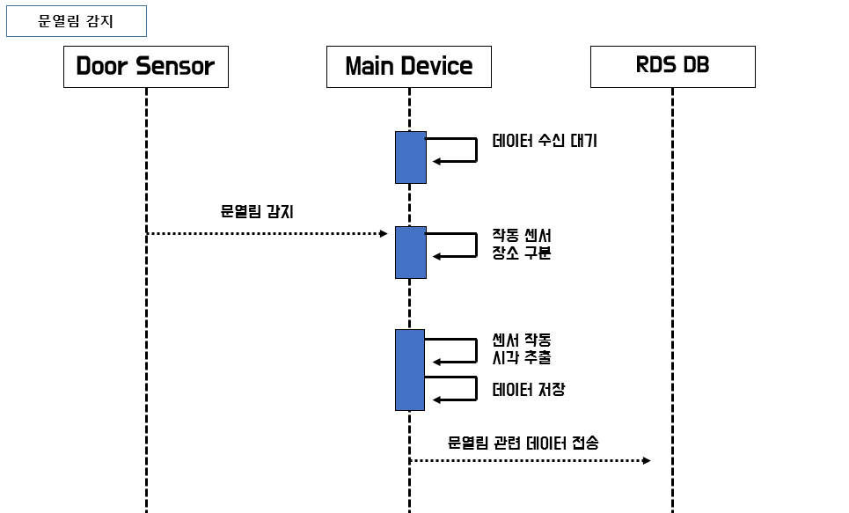
| 기능 처리도(기능 흐름도)

Slide 38
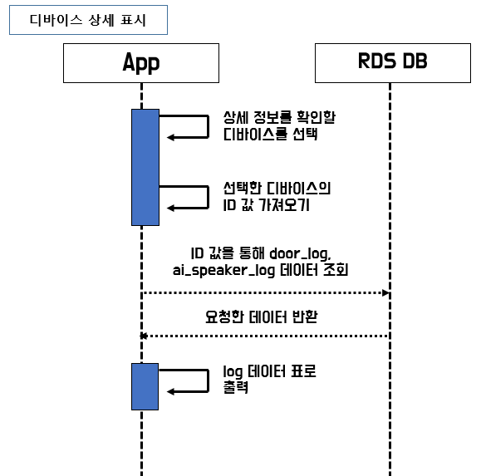
| 기능 처리도(기능 흐름도)

Slide 39
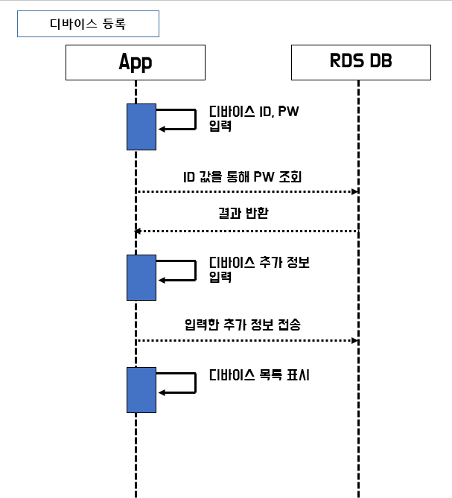
| 기능 처리도(기능 흐름도)

Slide 40
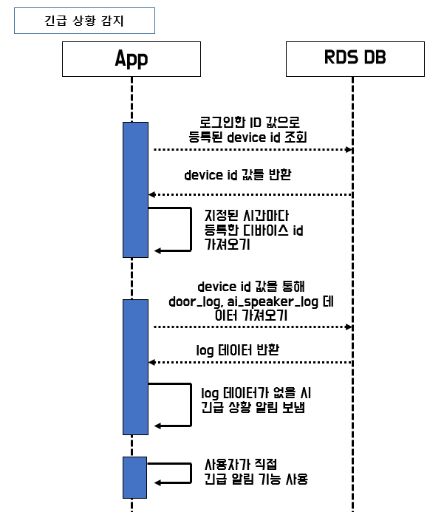
| 기능 처리도(기능 흐름도)

Slide 41
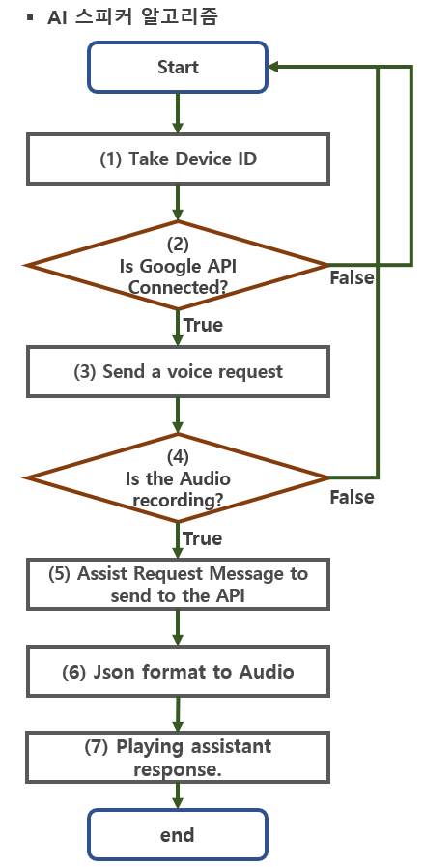
| 알고리즘 명세서
AI 스피커 알고리즘
Google API 신청할 때 장치를 등록하고 인증키를 발급받는다. 인증 후 구글 API 사용설정을 하고 Project ID와 Device ID를 조회하여 장치 모델의 ID와 등록된 장치 인스턴스의 ID를 가져온다.
가져온 데이터를 가지고 Google Assistant를 실행하여 동작되는지 확인한다.
‘음성요청’과 관련된 권한을 장치로 보낸다.
허용된 권한인 경우만 라즈베리파이에 연결된 마이크를 가지고 사용자의 음성 녹음을 진행한다.
음성 녹음한 파일을 STT(Speak To Text)를 이용하여 텍스트 형식으로 바꾸고 텍스트로 변환한 메시지를 Google API로 보낸다.
메시지에 대한 Google API로부터 응답 받은 json 형식으로 이루어진 메시지를 text 형식으로 바꾼 다음 TTS(Text To Speak)를 이용하여 오디오 파일로 변환한다.
변환한 오디오 파일은 사용자가 내린 명령에 대한 응답 메시지로 스피커를 통해 응답한다.

Slide 42
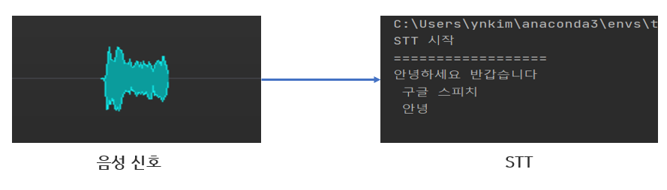
| 알고리즘 상세 설명서
AI 스피커 알고리즘
AI 스피커 알고리즘에는 디코더가 있으며 음성 신호를 문자 기호로 해석하는 알고리즘이다. 이 디코딩 단계에서는 입력된 음성을 음향 모델과 언어 모델 벡터와 비교한다. 이후 그 값을 토대로 최종 단어열을 결정하는 방식으로 인식 과정을 거친다.
가장 많이 적용된 음향 모델은 은닉 마르코프 모델로 HMM 기반으로 이루어졌다. HMM은 공개된 출력 값으로 숨겨진 정보를 추정하는 모델이며 대량 축적된 데이터를 통계적으로 패턴 분석하여 입력된 정보를 추론하는 데 응용된다.
이 알고리즘이 적용된 Google Assistant API를 이용함으로써 빠르게 음성인식을 하고 반응할 수 있도록 하였다. 갤럭시인 경우 “빅스비"라는 문구가 있어야 AI가 반응하는 것처럼 이 알고리즘에도 특정 문구를 말함으로써 대화를 시작할 수 있도록 알고리즘을 변형하였다. 대화 시작 기능은 특정 문구를 말할 때마다 대화 횟수가 증가하는 역할을 한다.

Slide 43
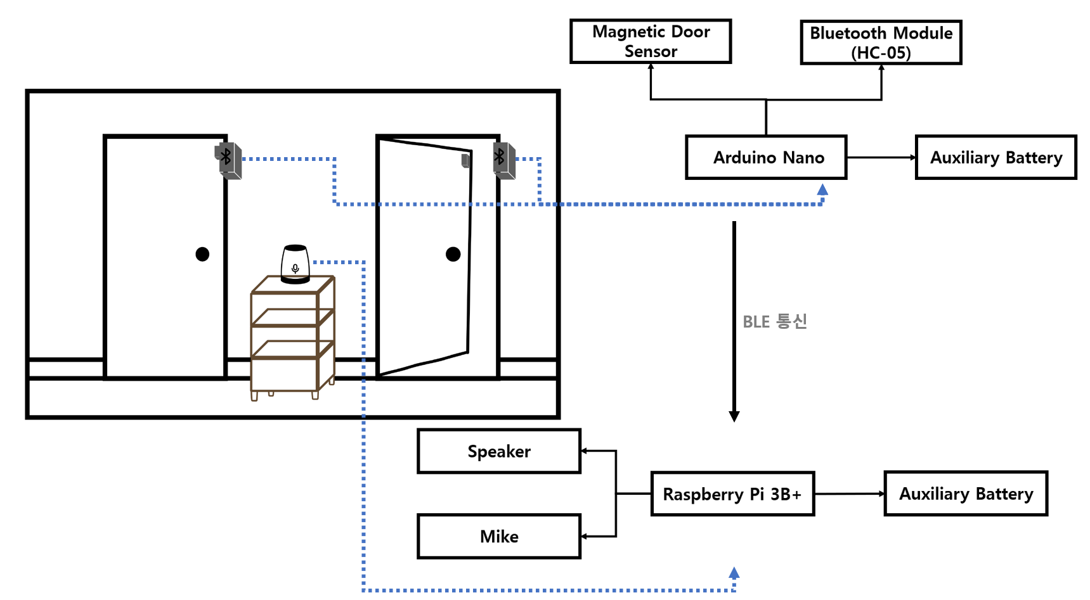
| 하드웨어 설계도

Slide 44
| 프로그램 - 목록
기능 분류 | 기능번호 | 기능 명
LOG | LOG-01-01 | 로그인
 | LOG-01-02 | 회원가입
 | LOG-01-0201 | 회원가입_이메일인증
 | LOG-01-03 | ID 찾기
 | LOG-01-04 | Password 찾기
 | LOG-02 | 로그아웃
ENR | ENR-01 | 디바이스 등록
 | ENR-01-01 | 디바이스 정보 등록
 | ENR-01-0101 | 디바이스 ID 입력
 | ENR-01-0102 | 디바이스 Password 입력
 | ENR-01-02 | 대상자 프로필 정보 등록
 | ENR-01-0201 | 대상자 이름 입력
 | ENR-01-0202 | 대상자 거주지 입력
 | ENR-01-0203 | 대상자 나이 입력

Slide 45
| 프로그램 - 목록
기능 분류 | 기능번호 | 기능 명
EDIT | EDIT-01 | 등록된 디바이스 정보 수정
 | EDIT-01-01 | 디바이스 비밀번호 변경
 | EDIT-01-02 | 대상자 프로필 정보 변경
 | EDIT-01-0201 | 대상자 이름 정보 변경
 | EDIT-01-0202 | 대상자 연령 정보 변경
 | EDIT-01-0203 | 대상자 거주지 정보 변경
 | EDIT-02 | 회원 비밀번호 변경
DEL | DEL-01 | 계정 삭제(회원 탈퇴)
 | DEL-01-01 | 삭제할 계정의 비밀번호 확인
 | DEL-02 | 등록된 디바이스 삭제

Slide 46
| 프로그램 - 목록
기능 분류 | 기능번호 | 기능 명
SOS | SOS-01 | 긴급 메시지 전송
 | SOS-02 | 이상징후 판단 SOS Alarm
DIS | DIS-01 | 디바이스 목록 표시
 | DIS-01-01 | 등록된 디바이스
 | DIS-01-02 | 디바이스의 간단한 정보
 | DIS-02 | 디바이스 상세정보
 | DIS-03 | 디바이스 데이터 모니터링
 | DIS-03-01 | 문열림 센서를 이용한 대상자의 정보
 | DIS-03-02 | AI스피커를 이용한 대상자의 정보

Slide 47
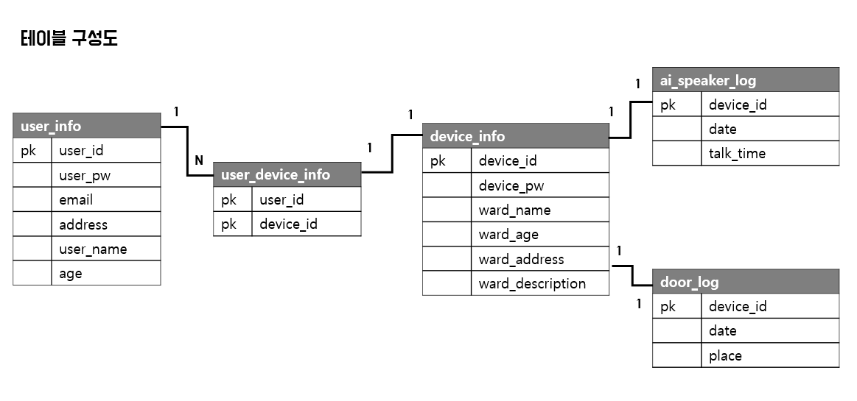
| 테이블 정의서 - ERD

Slide 48
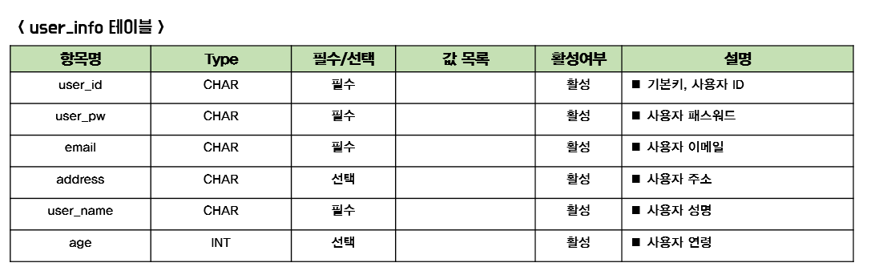
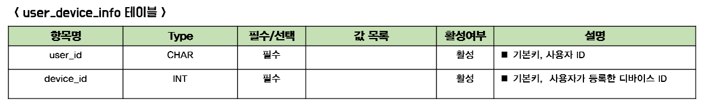
| 테이블 정의서 - ERD

Slide 49
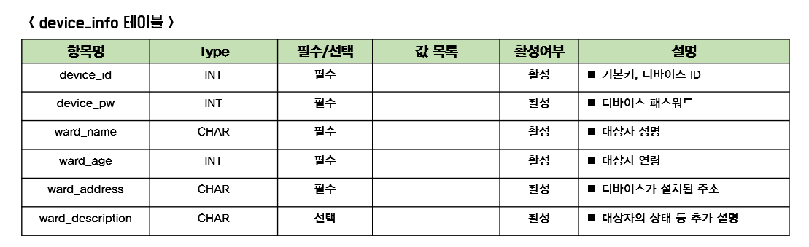
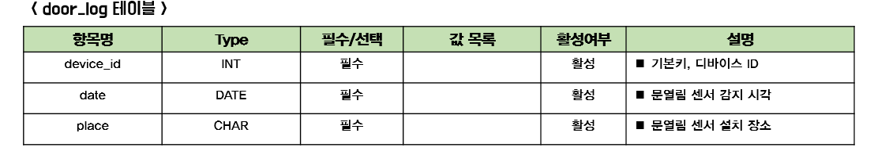
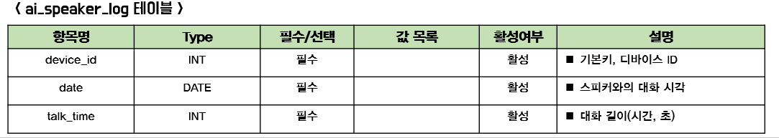
| 테이블 정의서 - ERD

Slide 50
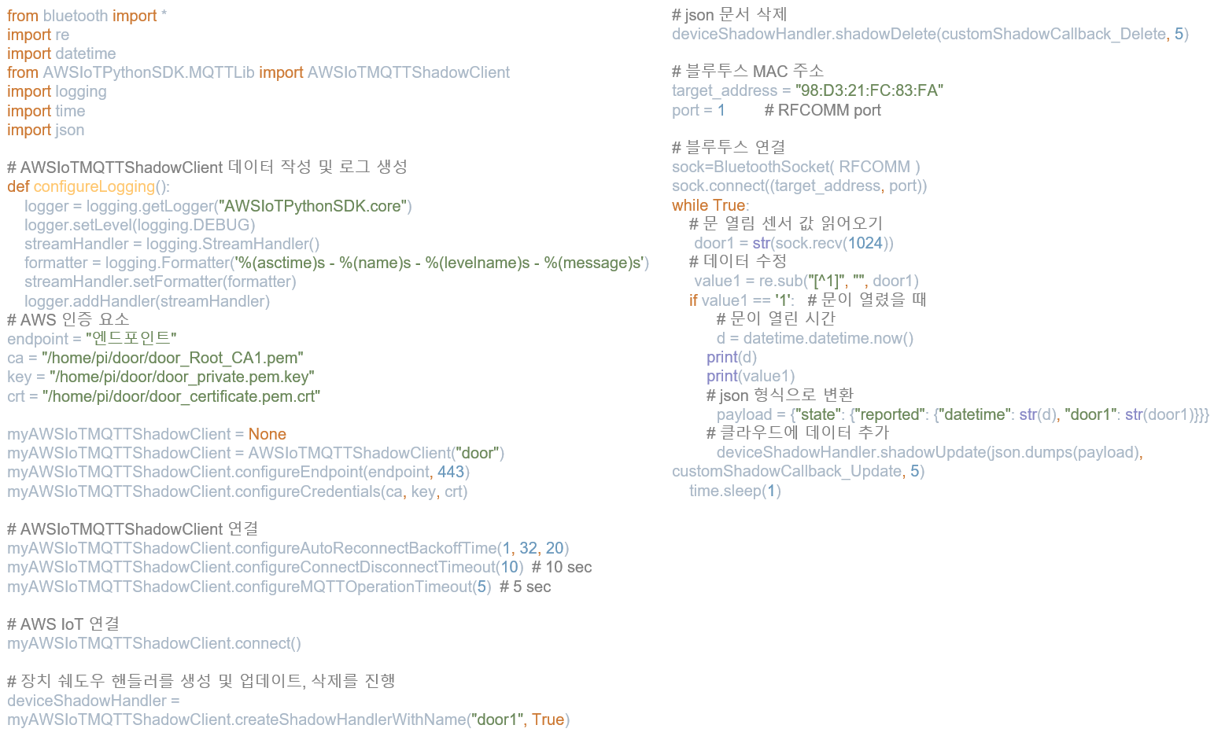
| 핵심소스코드(1)

Slide 51
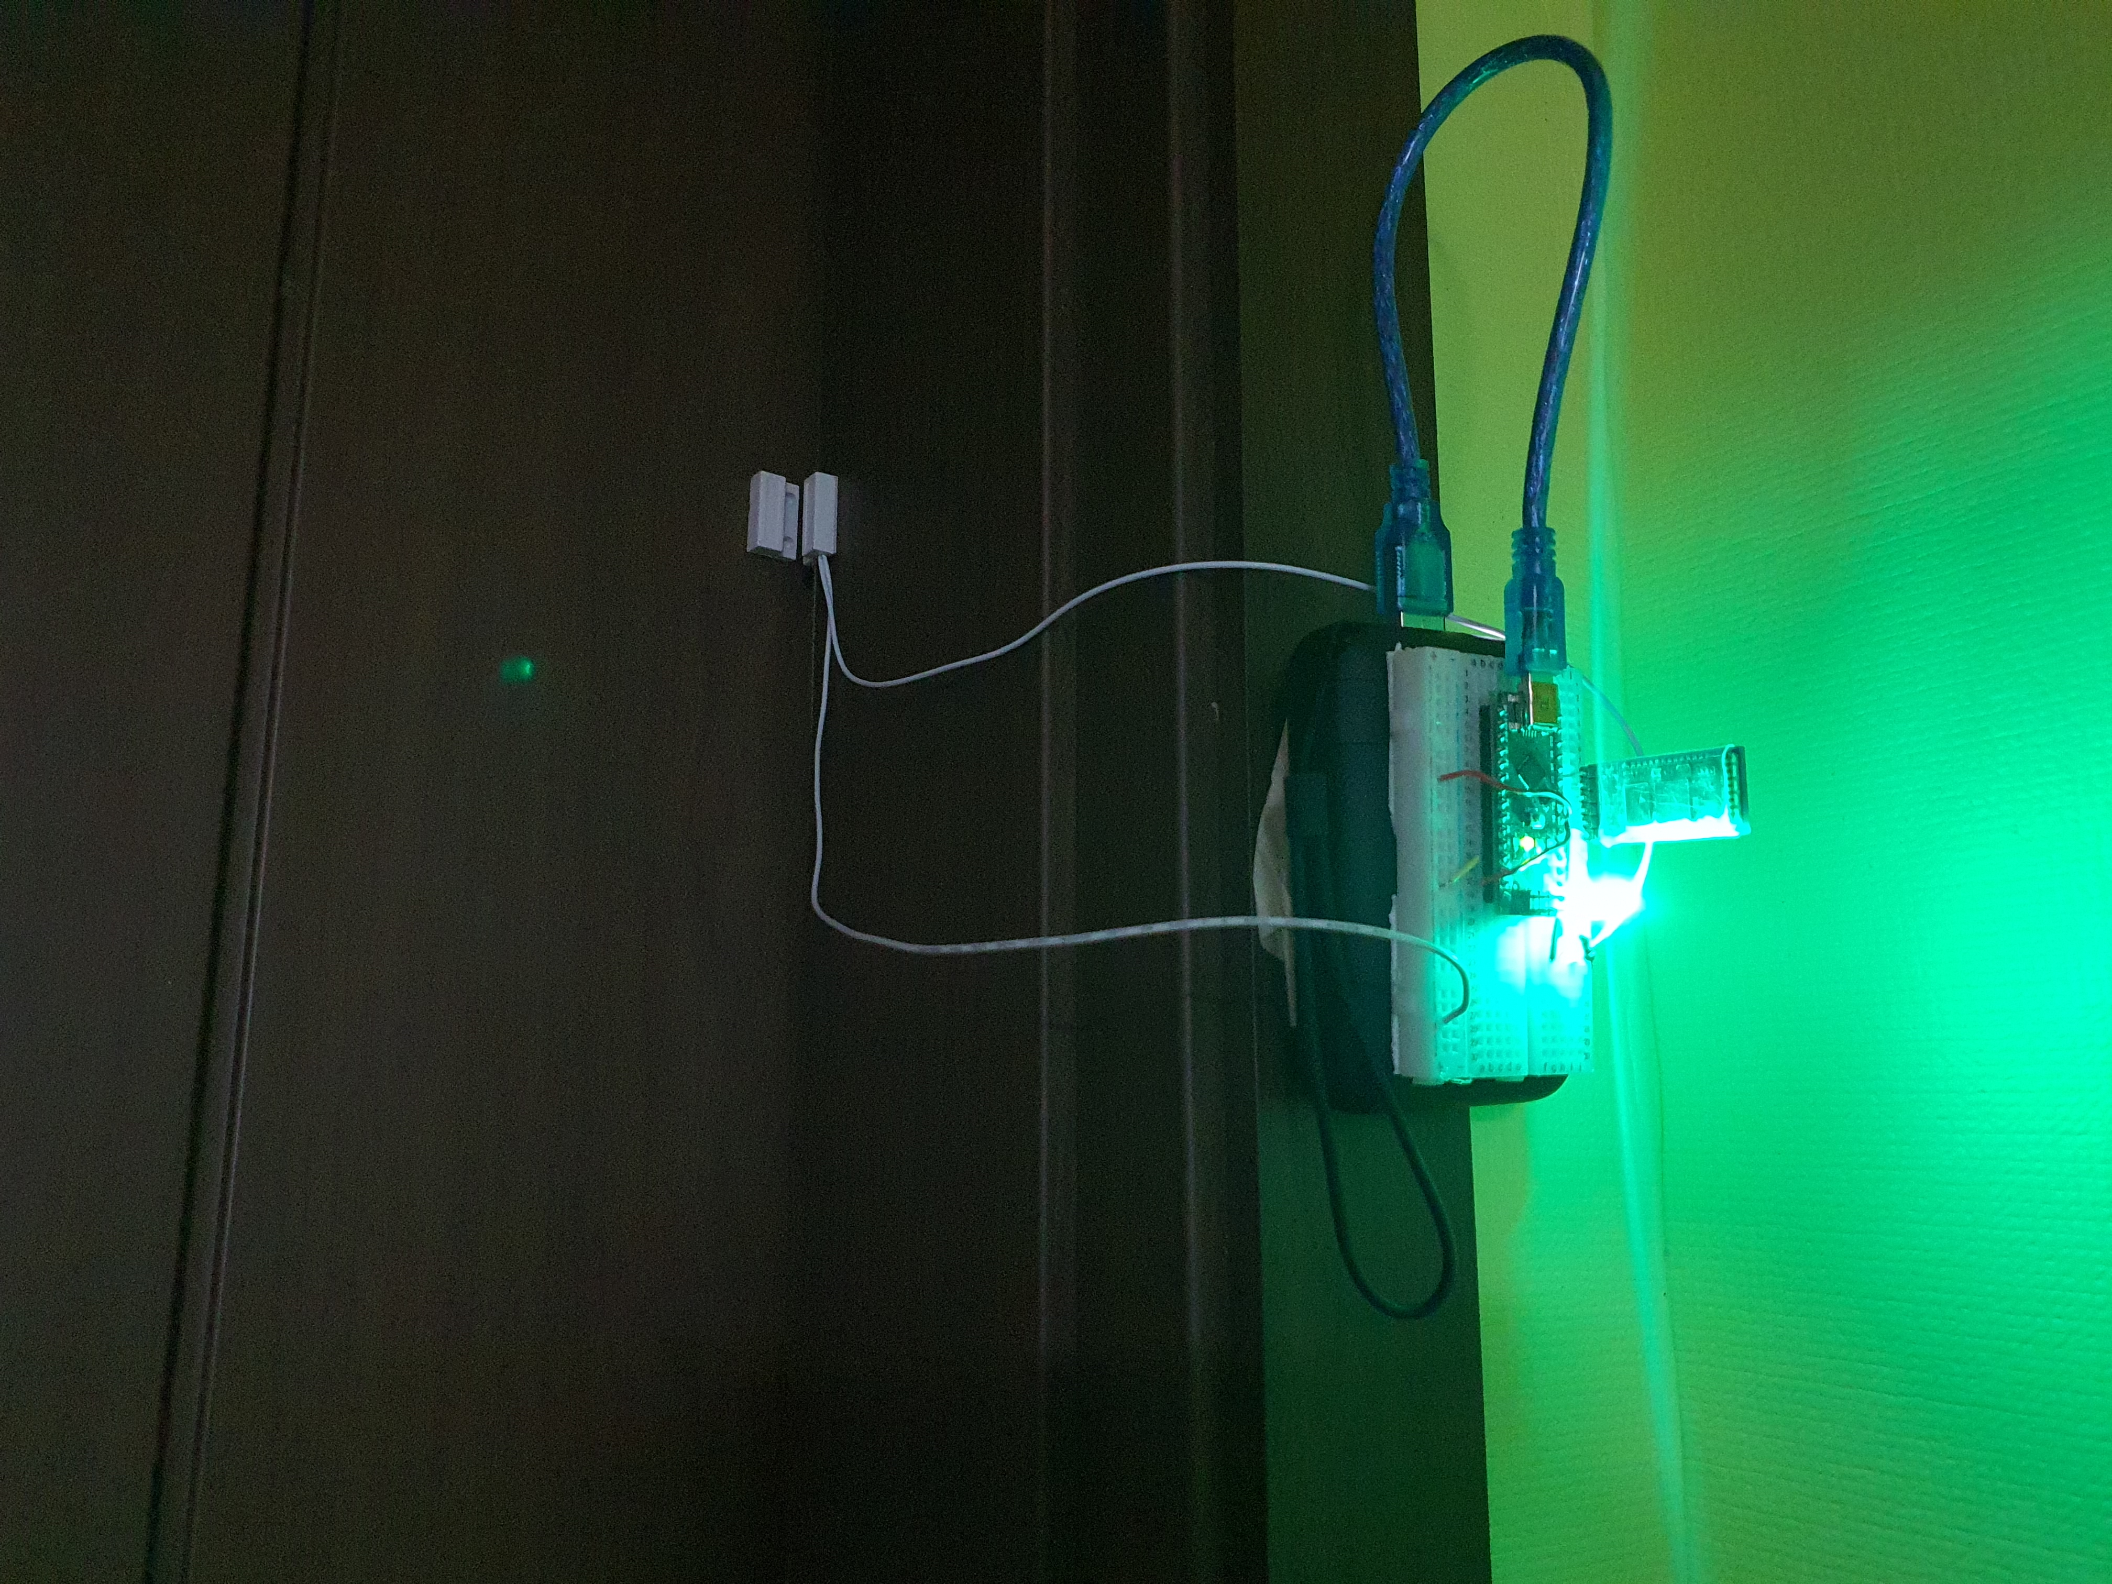
H/W 실사
문열림센서
외출여부와 실내 활동 여부 감지
각 문에 있는 마그네틱 문열림 센서를 통해 대상자가 문을 여닫은 횟수와 시각을 측정할 수 있다. 라즈베리파이와 블루투스 통신하여 측정 로그를 송신한다.
문이 열리면 led가 꺼짐

Slide 52
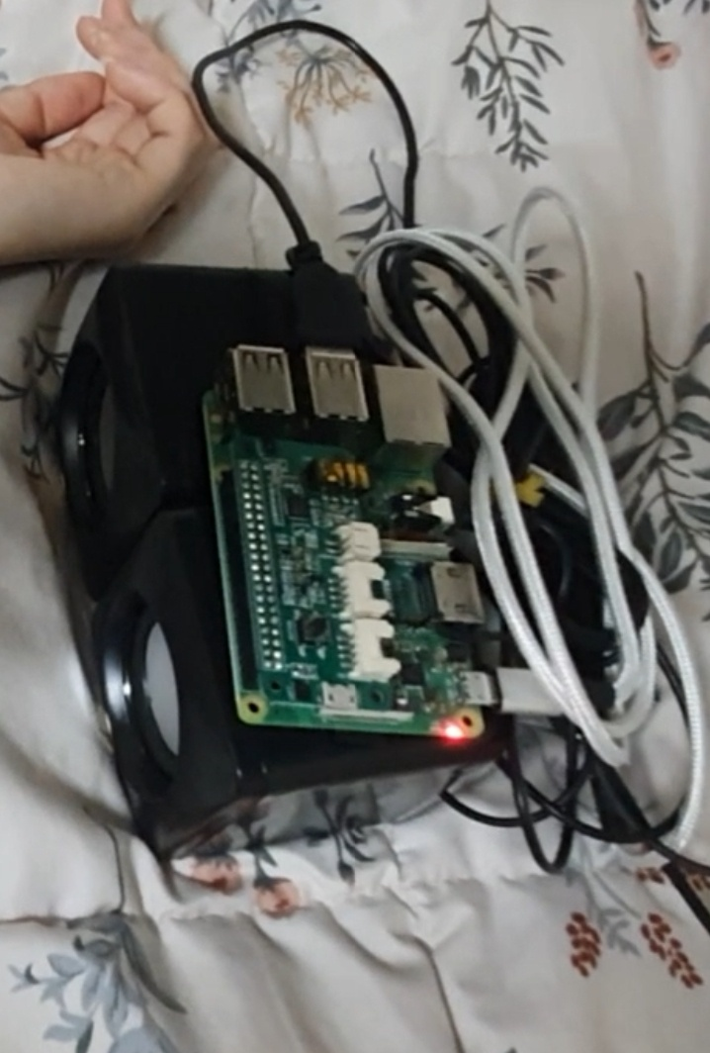
H/W 실사
AI 스피커
대화 빈도 및 대화 시간 파악
AI 스피커를 이용해 대화를 이어나가며, 이때 대화 횟수와 대화 시간을 측정할 수 있다.

Slide 53
| 참조- 개발 환경 및 설명
구분 |  |  | 상세내용
S/W 개발환경 | OS |  | Window, 안드로이드 OS
 | 개발환경(IDE) |  | Android Studio (4.1.1)
 | 개발도구 |  | Android SDK, JDK 1.8,
 | 개발언어 |  | Java, python
 | 기타사항 |  | AWS(RDS, Lambda, API Gateway)
H/W 구성장비 | 디바이스 |  | 라즈베리파이 3 Model B+, usb 스피커, ReSpeaker Pi HAT 듀얼마이크, 아두이노 나노 호환보드 CH340
 | 센서 |  | 마그네틱 문열림 감지용 센서, HM-10 블루투스 4.0 BLE 모듈
 | 통신 |  | 블루투스 센서를 이용해 라즈베리와 아두이노를 통신함.
 | 언어 |  | (아두이노: C), (라즈베리파이: python, 리눅스)
프로젝트 관리환경 | 형상관리 |  | GitLab
 | 의사소통관리 |  | ZOOM, DISCORD, KakaoTalk, 12

Slide 54
Thank you

